Slide 1
Beweging en kracht D3
Zwaartekracht, valbeweging en impuls

Slide 2
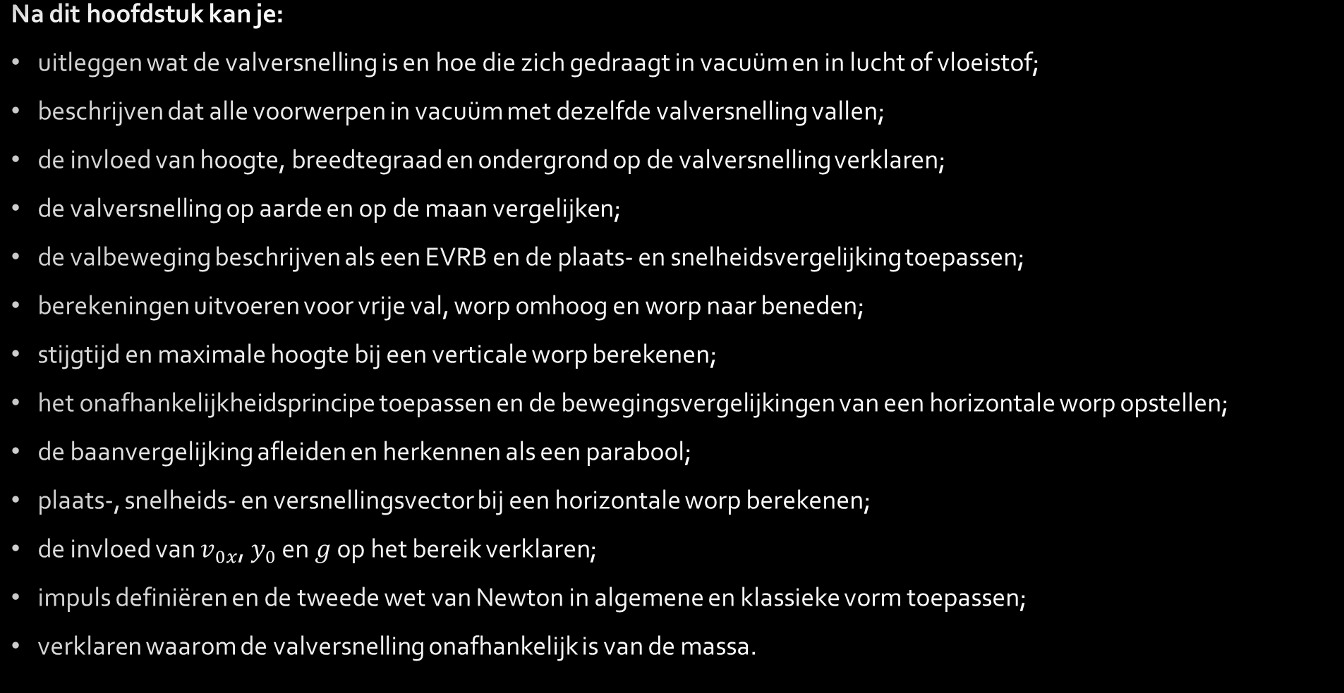
Lesdoelen
Na dit hoofdstuk kan je:
uitleggen wat de valversnelling is en hoe die zich gedraagt in vacuüm en in lucht of vloeistof;
beschrijven dat alle voorwerpen in vacuüm met dezelfde valversnelling vallen;
de invloed van hoogte, breedtegraad en ondergrond op de valversnelling verklaren;
de valversnelling op aarde en op de maan vergelijken;
de valbeweging beschrijven als een EVRB en de plaats- en snelheidsvergelijking toepassen;
berekeningen uitvoeren voor vrije val, worp omhoog en worp naar beneden;
stijgtijd en maximale hoogte bij een verticale worp berekenen;
het onafhankelijkheidsprincipe toepassen en de bewegingsvergelijkingen van een horizontale worp opstellen;
de baanvergelijking afleiden en herkennen als een parabool;
plaats-, snelheids- en versnellingsvector bij een horizontale worp berekenen;
de invloed van $v_{0x}$, $y_{0}$ en $g$ op het bereik verklaren;
impuls definiëren en de tweede wet van Newton in algemene en klassieke vorm toepassen;
verklaren waarom de valversnelling onafhankelijk is van de massa.

Slide 3
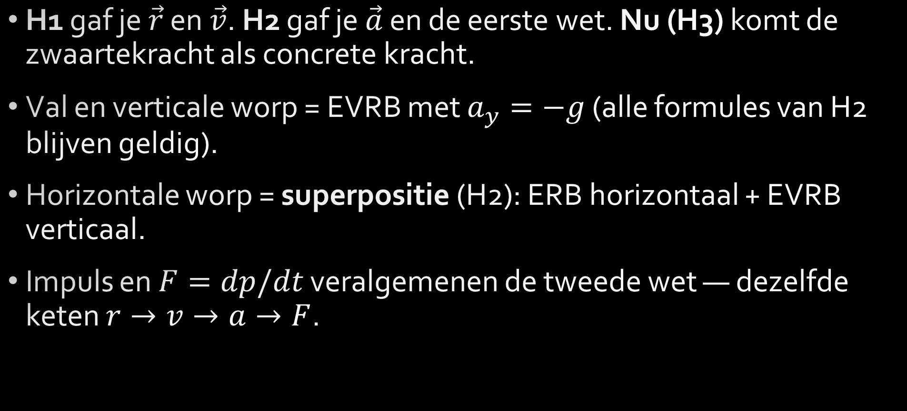
Leerlijn — waar zit dit hoofdstuk?
H1 gaf je $\vec{r}$ en $\vec{v}$. H2 gaf je $\vec{a}$ en de eerste wet. Nu (H3) komt de zwaartekracht als concrete kracht.
Val en verticale worp = EVRB met $a_{y}=−g$ (alle formules van H2 blijven geldig).
Horizontale worp = superpositie (H2): ERB horizontaal + EVRB verticaal.
Impuls en $F=dp/dt$ veralgemenen de tweede wet — dezelfde keten $r→v→a→F$.

Slide 4
Inhoudsopgave
Valversnelling en vrije val
De verticale worp
De horizontale worp
Impuls en de tweede wet van Newton
Toetsdoelen — checklists

Slide 5
1 · Valversnelling en vrije val
Waarom valt alles even snel in vacuüm?

Slide 6
Versnelling bij een valbeweging
Eerste wet van Newton: geen nettokracht → geen versnelling.
Versnelling = verandering van snelheid (grootte, richting of zin).
Bij een valbeweging neemt de snelheid toe ⇒ er werkt een nettokracht (de zwaartekracht) en is er een constante versnelling: de valversnelling.

Slide 7
Constante valversnelling in vacuüm
In vacuüm vallen alle voorwerpen met dezelfde versnelling — veer en hamer vallen er even snel.
Geen invloed van massa, vorm of grootte.
Voor een constante valversnelling moet het experiment dus in vacuüm gebeuren; in lucht verstoort de weerstand het beeld.

Slide 8
Invloed van de omgeving
In lucht of een vloeistof:
  lichte voorwerpen vallen al snel met constante snelheid (wrijving compenseert de zwaartekracht: eindsnelheid);
  zware voorwerpen versnellen eerst en bereiken pas later een constante eindsnelheid.
Luchtweerstand bepaalt dus mee hoe een val er in de praktijk uitziet — maar ze is niet de oorzaak van het vallen.

Slide 9
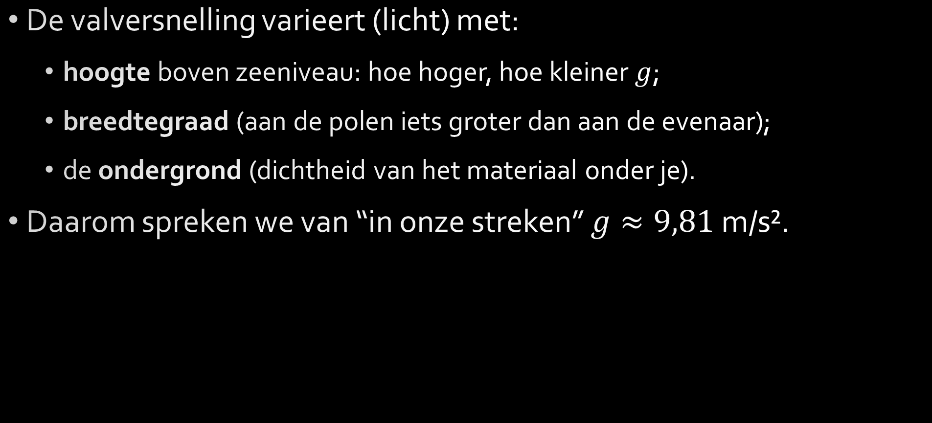
Valversnelling op aarde
De valversnelling varieert (licht) met:
  hoogte boven zeeniveau: hoe hoger, hoe kleiner $g$;
  breedtegraad (aan de polen iets groter dan aan de evenaar);
  de ondergrond (dichtheid van het materiaal onder je).
Daarom spreken we van “in onze streken” $g≈9,81$ m/s².

Slide 10
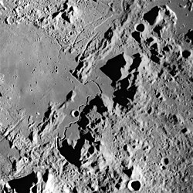
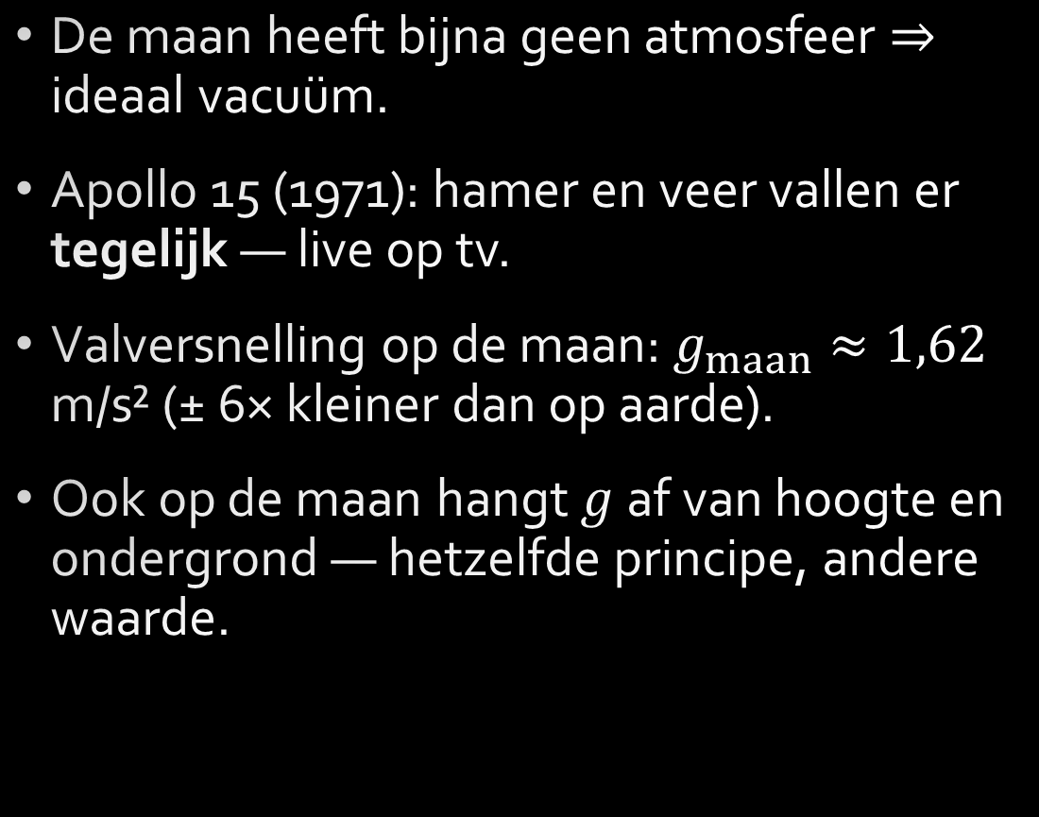
Valexperiment op de maan
De maan heeft bijna geen atmosfeer ⇒ ideaal vacuüm.
Apollo 15 (1971): hamer en veer vallen er tegelijk — live op tv.
Valversnelling op de maan: $g_{maan}≈1,62$ m/s² (± 6× kleiner dan op aarde).
Ook op de maan hangt $g$ af van hoogte en ondergrond — hetzelfde principe, andere waarde.

Slide 11
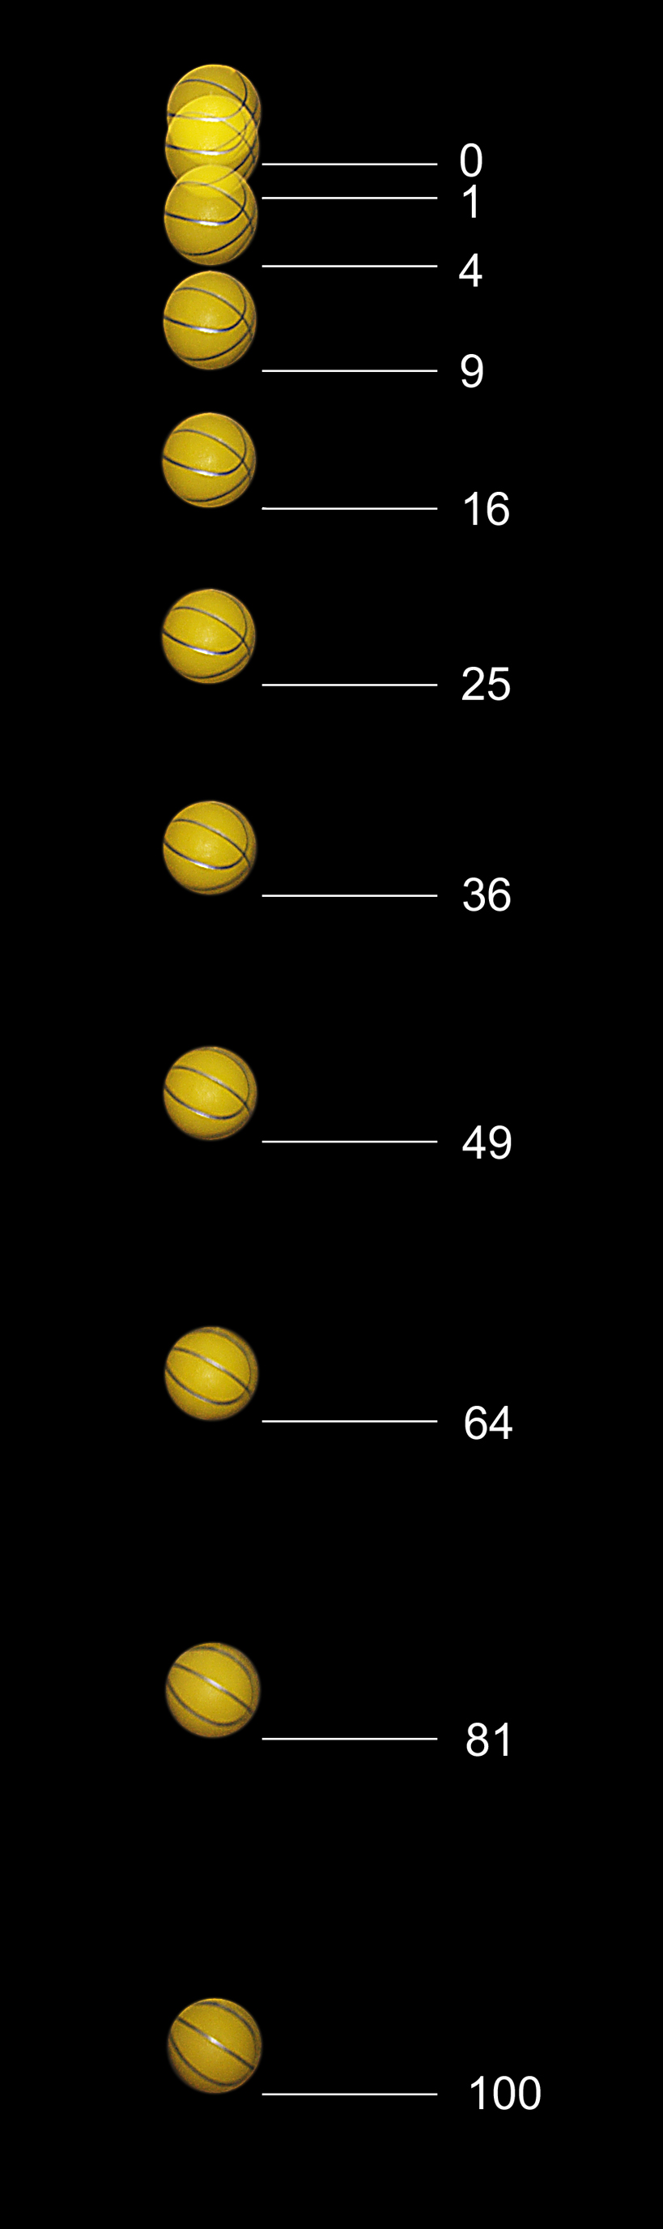
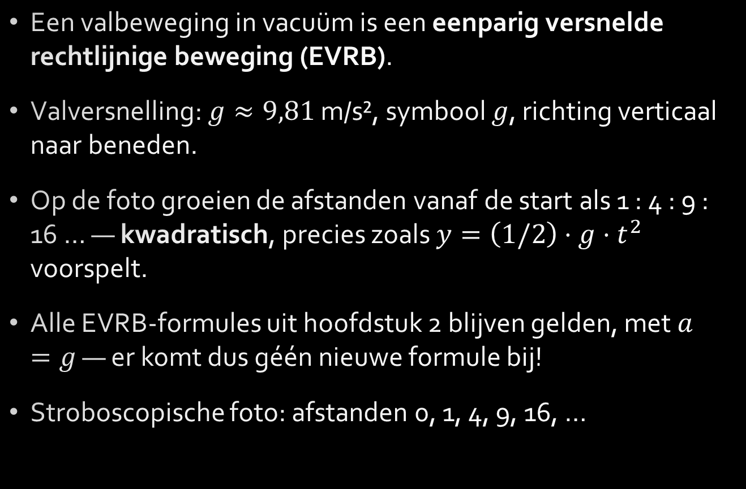
Vrije val = EVRB
Een valbeweging in vacuüm is een eenparig versnelde rechtlijnige beweging (EVRB).
Valversnelling: $g≈9,81$ m/s², symbool $g$, richting verticaal naar beneden.
Op de foto groeien de afstanden vanaf de start als 1 : 4 : 9 : 16 … — kwadratisch, precies zoals $y=\left(1/2\right)⋅g⋅t^{2}$ voorspelt.
Alle EVRB-formules uit hoofdstuk 2 blijven gelden, met $a=g$ — er komt dus géén nieuwe formule bij!
Stroboscopische foto: afstanden 0, 1, 4, 9, 16, …

Slide 12
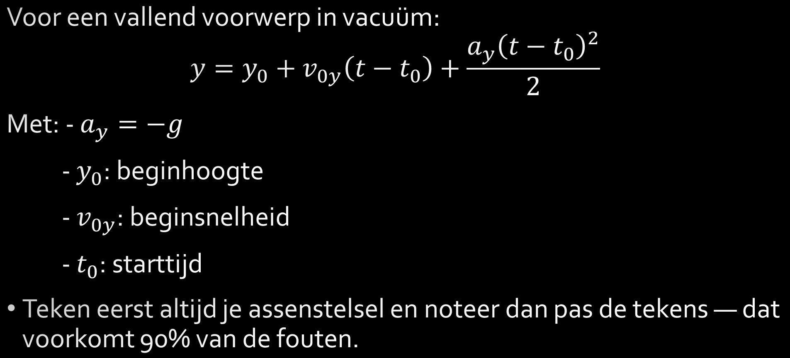
Plaatsvergelijking EVRB
Voor een vallend voorwerp in vacuüm:
$$y=y_{0}+v_{0y}\left(t−t_{0}\right)+\frac{a_{y}{\left(t−t_{0}\right)}^{2}}{2}$$
Met: - $a_{y}=−g$
- $y_{0}$: beginhoogte
- $v_{0y}$: beginsnelheid
- $t_{0}$: starttijd
Teken eerst altijd je assenstelsel en noteer dan pas de tekens — dat voorkomt 90% van de fouten.

Slide 13
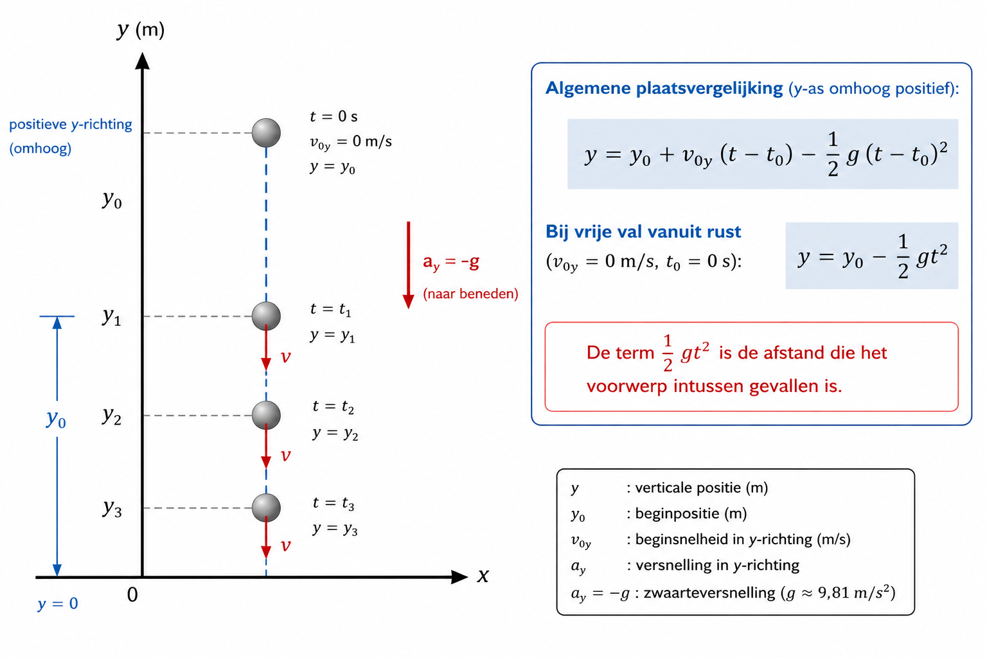
Plaatsvergelijking

Slide 14
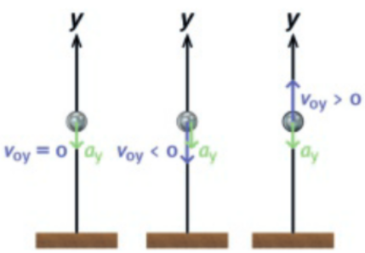
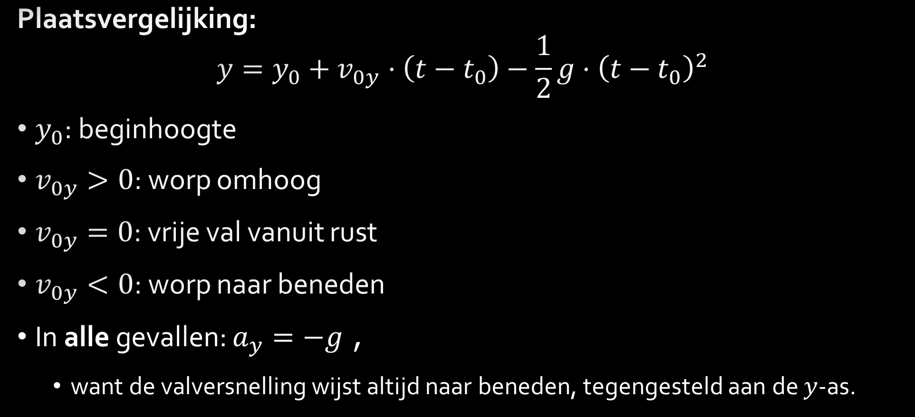
Interpretatie van de plaatsvergelijking
Plaatsvergelijking:
$$y=y_{0}+v_{0y}⋅\left(t−t_{0}\right)−\frac{1}{2}g⋅{\left(t−t_{0}\right)}^{2}$$
$y_{0}$: beginhoogte
$v_{0y}>0$: worp omhoog
$v_{0y}=0$: vrije val vanuit rust
$v_{0y}<0$: worp naar beneden
In alle gevallen: $a_{y}=−g$,
  want de valversnelling wijst altijd naar beneden, tegengesteld aan de $y$-as.

Slide 15
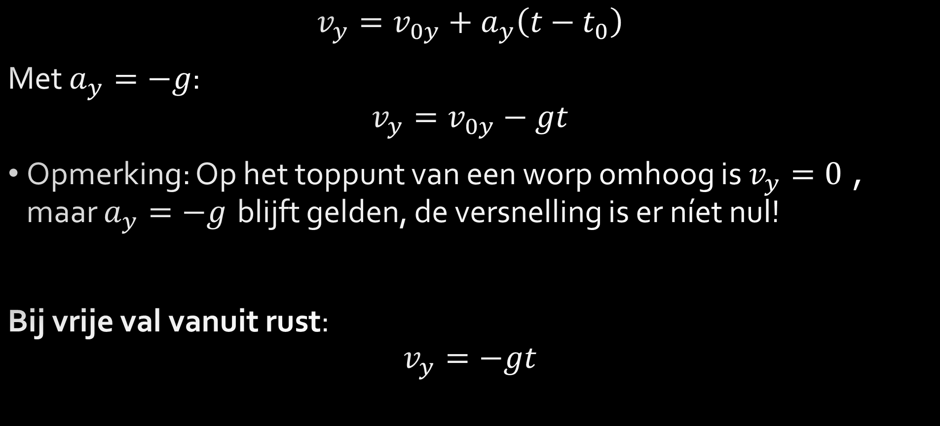
Snelheidsvergelijking
$$v_{y}=v_{0y}+a_{y}\left(t−t_{0}\right)$$
Met $a_{y}=−g$:
$$v_{y}=v_{0y}−gt$$
Opmerking: Op het toppunt van een worp omhoog is $v_{y}=0$, maar $a_{y}=−g$ blijft gelden, de versnelling is er níet nul!
Bij vrije val vanuit rust:
$$v_{y}=−gt$$

Slide 16
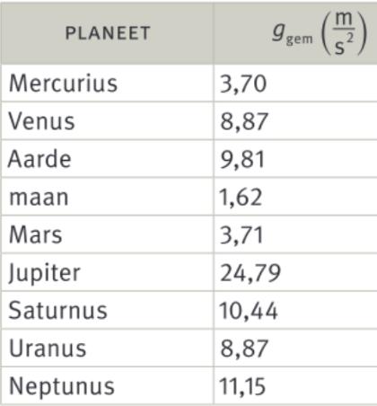
Gemiddelde valversnelling op planeten

Slide 17
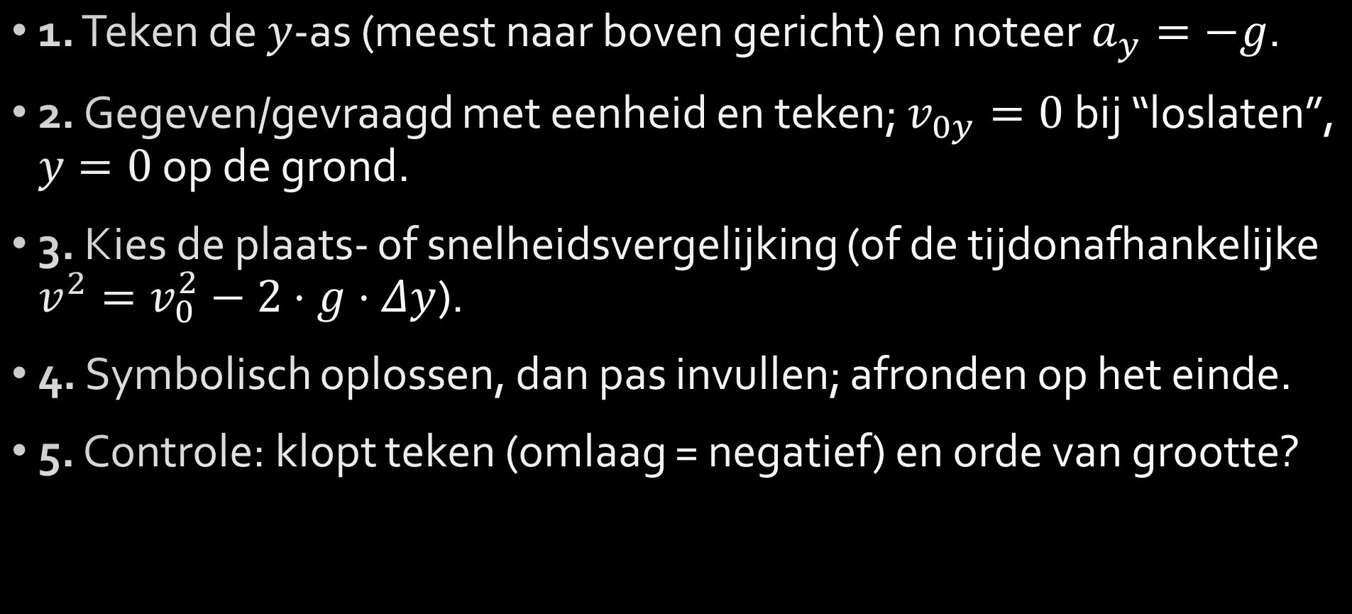
Werkwijze bij een val-vraagstuk
1. Teken de $y$-as (meest naar boven gericht) en noteer $a_{y}=−g$.
2. Gegeven/gevraagd met eenheid en teken; $v_{0y}=0$ bij “loslaten”, $y=0$ op de grond.
3. Kies de plaats- of snelheidsvergelijking (of de tijdonafhankelijke $v^{2}=v_{0}^{2}−2⋅g⋅Δy$).
4. Symbolisch oplossen, dan pas invullen; afronden op het einde.
5. Controle: klopt teken (omlaag = negatief) en orde van grootte?

Slide 18
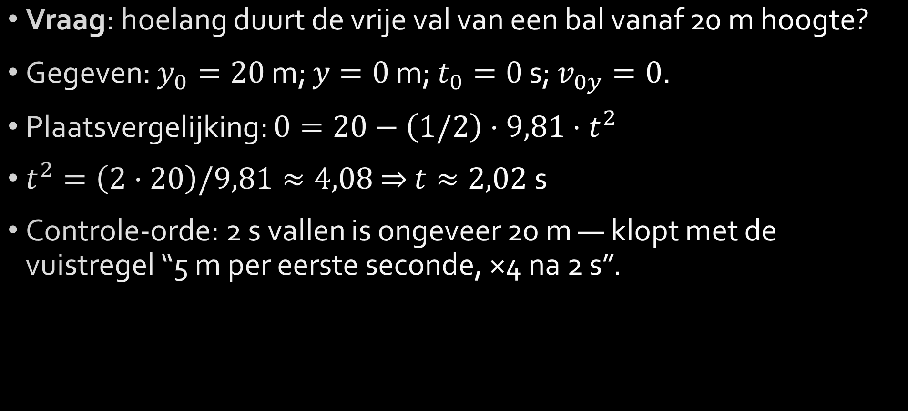
Voorbeeld — vrije val vanuit rust
Vraag: hoelang duurt de vrije val van een bal vanaf 20 m hoogte?
Gegeven: $y_{0}=20$ m; $y=0$ m; $t_{0}=0$ s; $v_{0y}=0$.
Plaatsvergelijking: $0=20−\left(1/2\right)⋅9,81⋅t^{2}$
$t^{2}=\left(2⋅20\right)/9,81≈4,08$ ⇒ $t≈2,02$ s
Controle-orde: 2 s vallen is ongeveer 20 m — klopt met de vuistregel “5 m per eerste seconde, ×4 na 2 s”.

Slide 19
2 · De verticale worp
Omhoog en naar beneden — steeds a = −g

Slide 20
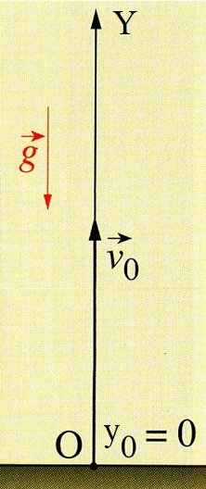
De verticale worp omhoog
Een lichaam wordt met beginsnelheid 𝑣_0 verticaal vanop de grond omhoog geworpen.
De valversnelling heeft tegengestelde zin: 𝑎_𝑦=−𝑔 ⇒ het voorwerp vertraagt tijdens het stijgen.
Opmerking: bij alle opdrachten over de verticale worp wordt de luchtweerstand verwaarloosd.

Slide 21
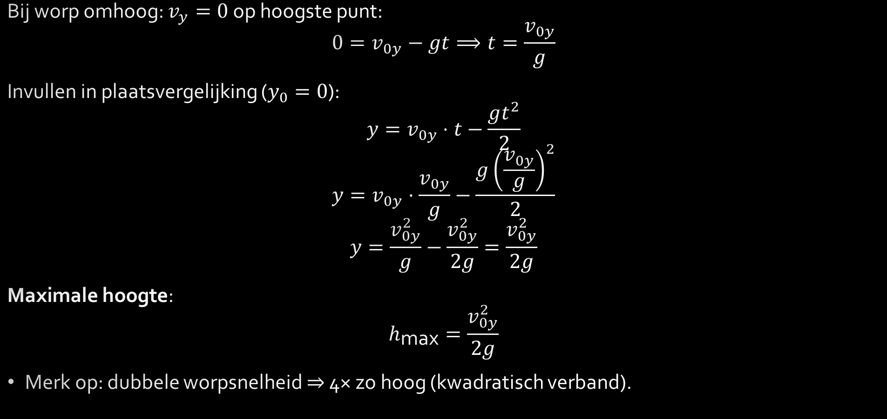
Afleiding stijgtijd en maximale hoogte
Bij worp omhoog: $v_{y}=0$ op hoogste punt:
$$0=v_{0y}−gt⟹t=\frac{v_{0y}}{g}$$
Invullen in plaatsvergelijking ($y_{0}=0$):
$$y=v_{0y}⋅t−\frac{gt^{2}}{2}$$
$$y=v_{0y}⋅\frac{v_{0y}}{g}−\frac{g{\left(\frac{v_{0y}}{g}\right)}^{2}}{2}$$
$$y=\frac{v_{0y}^{2}}{g}−\frac{v_{0y}^{2}}{2g}=\frac{v_{0y}^{2}}{2g}$$
Maximale hoogte:
$$h_{\text{max}}=\frac{v_{0y}^{2}}{2g}$$
Merk op: dubbele worpsnelheid ⇒ 4× zo hoog (kwadratisch verband).

Slide 22
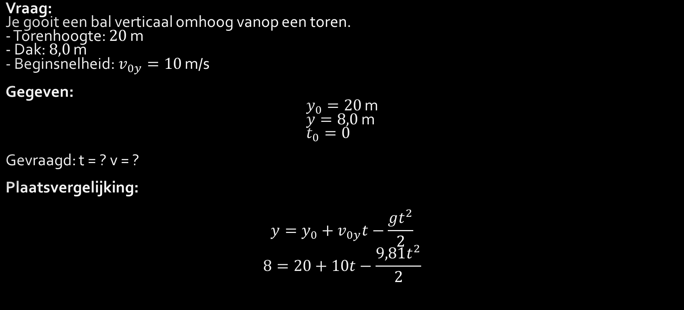
Voorbeeldoefening
Vraag:
Je gooit een bal verticaal omhoog vanop een toren.
- Torenhoogte: $20 \text{m}$
- Dak: $8,0 \text{m}$
- Beginsnelheid: $v_{0y}=10 \text{m/s}$
Gegeven:
$$y_{0}=20 \text{m} \\ y=8,0 \text{m} \\ t_{0}=0$$
Gevraagd: t = ? v = ?
Plaatsvergelijking:
$$y=y_{0}+v_{0y}t−\frac{gt^{2}}{2}$$
$$8=20+10t−\frac{9,81t^{2}}{2}$$

Slide 23
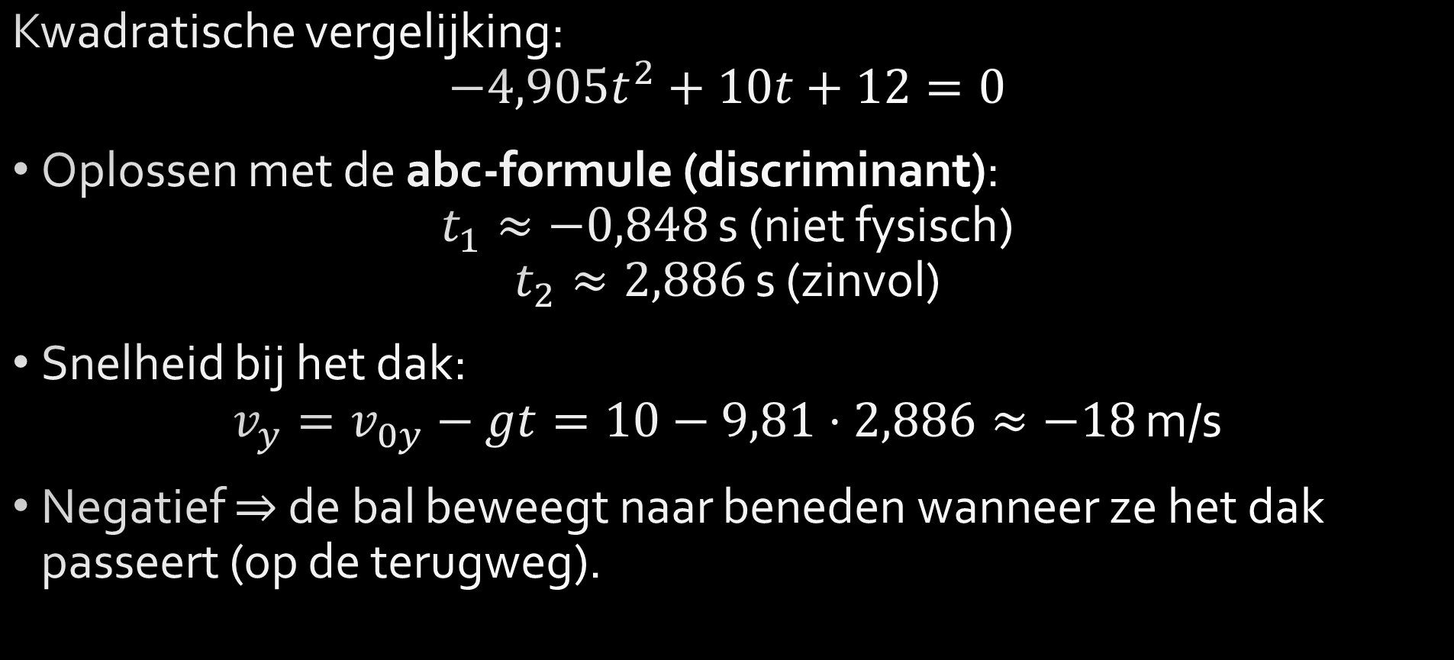
Voorbeeldoefening: Oplossing
Kwadratische vergelijking:
$$−4,905t^{2}+10t+12=0$$
Oplossen met de abc-formule (discriminant):
$$t_{1}≈−0,848 \text{s (niet fysisch)}$$
$$t_{2}≈2,886 \text{s (zinvol)}$$
Snelheid bij het dak:
$$v_{y}=v_{0y}−gt=10−9,81⋅2,886≈−18 \text{m/s}$$
Negatief ⇒ de bal beweegt naar beneden wanneer ze het dak passeert (op de terugweg).

Slide 24
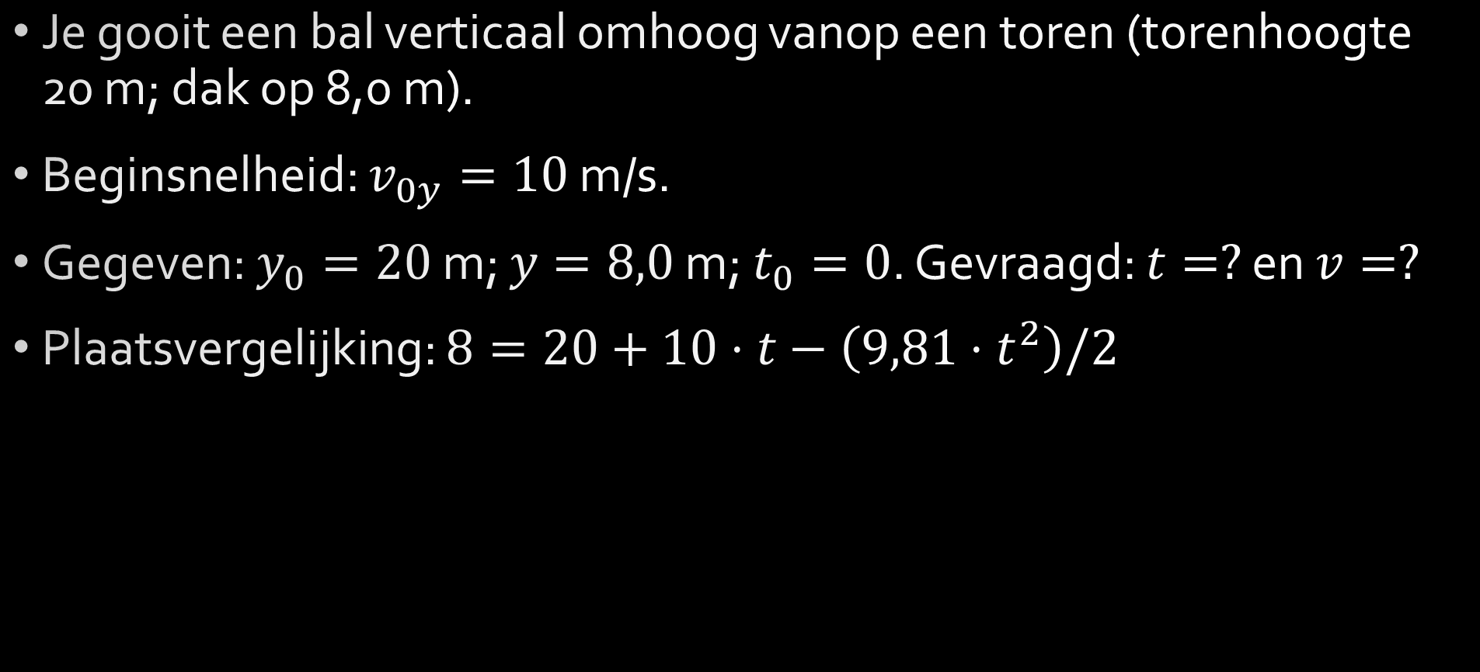
Voorbeeld — worp omhoog vanop een toren (opstelling)
Je gooit een bal verticaal omhoog vanop een toren (torenhoogte 20 m; dak op 8,0 m).
Beginsnelheid: $v_{0y}=10$ m/s.
Gegeven: $y_{0}=20$ m; $y=8,0$ m; $t_{0}=0$. Gevraagd: $t=?$ en $v=?$
Plaatsvergelijking: $8=20+10⋅t−\left(9,81⋅t^{2}\right)/2$

Slide 25
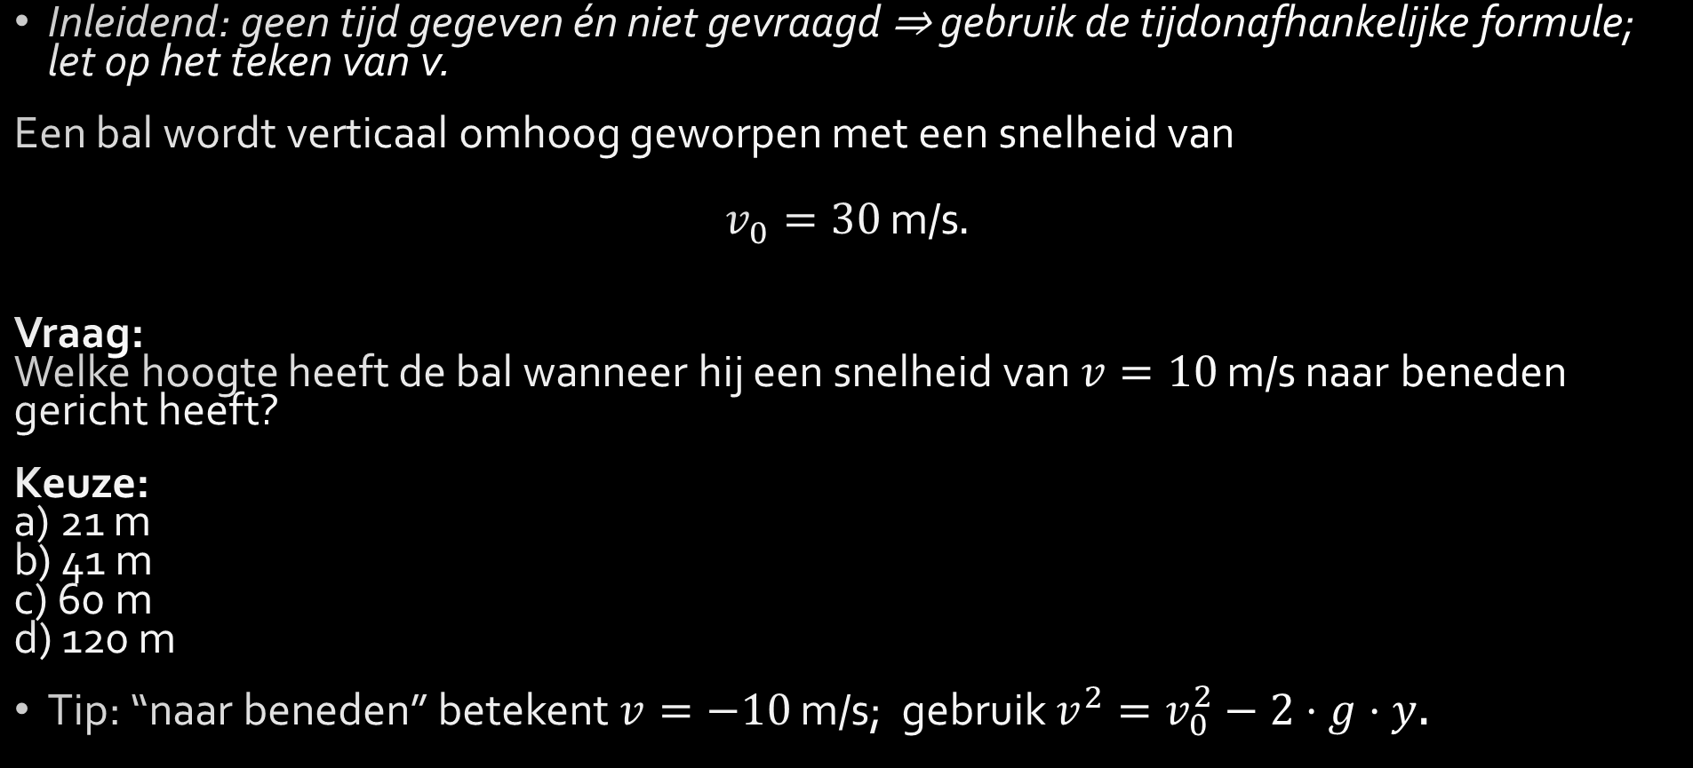
Oefening 1
Inleidend: geen tijd gegeven én niet gevraagd ⇒ gebruik de tijdonafhankelijke formule; let op het teken van v.
Een bal wordt verticaal omhoog geworpen met een snelheid van
$$v_{0}=30 \text{m/s}.$$
Vraag:
Welke hoogte heeft de bal wanneer hij een snelheid van $v=10 \text{m/s}$ naar beneden gericht heeft?
Keuze:
a) 21 m
b) 41 m
c) 60 m
d) 120 m
Tip: “naar beneden” betekent $v=−10$ m/s; gebruik $v^{2}=v_{0}^{2}−2⋅g⋅y$.

Slide 26
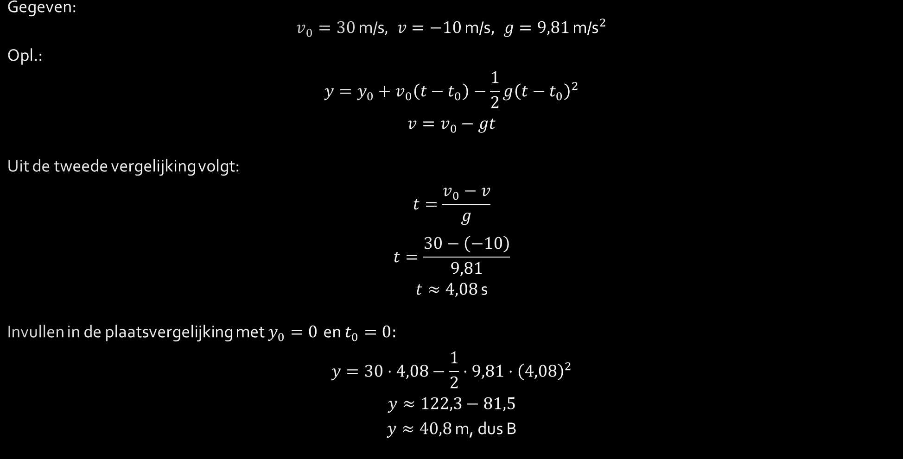
Oplossing 1
Gegeven:
$$v_{0}=30 \text{m/s}, v=−10 \text{m/s}, g=9,81 {\text{m/s}}^{2}$$
Opl.:
$$y=y_{0}+v_{0}\left(t−t_{0}\right)−\frac{1}{2}g{\left(t−t_{0}\right)}^{2}$$
$$v=v_{0}−gt$$
Uit de tweede vergelijking volgt:
$$t=\frac{v_{0}−v}{g}$$
$$t=\frac{30−\left(−10\right)}{9,81}$$
$$t≈4,08 \text{s}$$
Invullen in de plaatsvergelijking met $y_{0}=0$ en $t_{0}=0$:
$$y=30⋅4,08−\frac{1}{2}⋅9,81⋅{\left(4,08\right)}^{2}$$
$$y≈122,3−81,5$$
$$y≈40,8 \text{m}\text{, dus B}$$

Slide 27
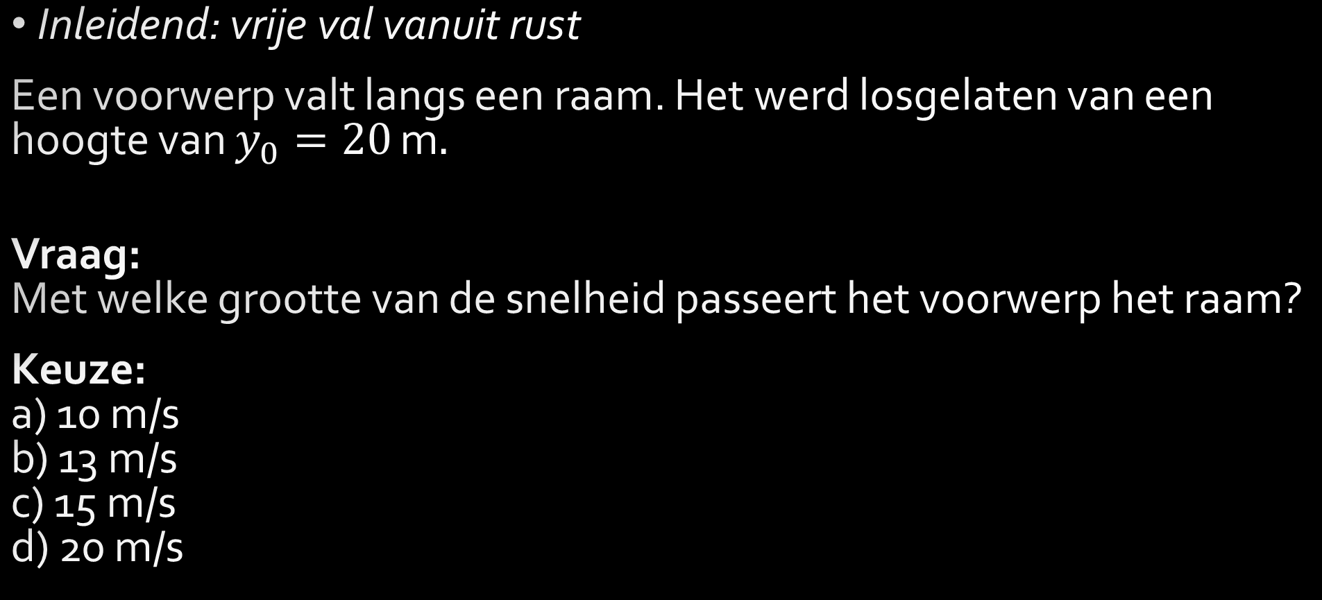
Oefening 2
Inleidend: vrije val vanuit rust
Een voorwerp valt langs een raam. Het werd losgelaten van een hoogte van $y_{0}=20 \text{m}.$
Vraag:
Met welke grootte van de snelheid passeert het voorwerp het raam?
Keuze:
a) 10 m/s
b) 13 m/s
c) 15 m/s
d) 20 m/s

Slide 28
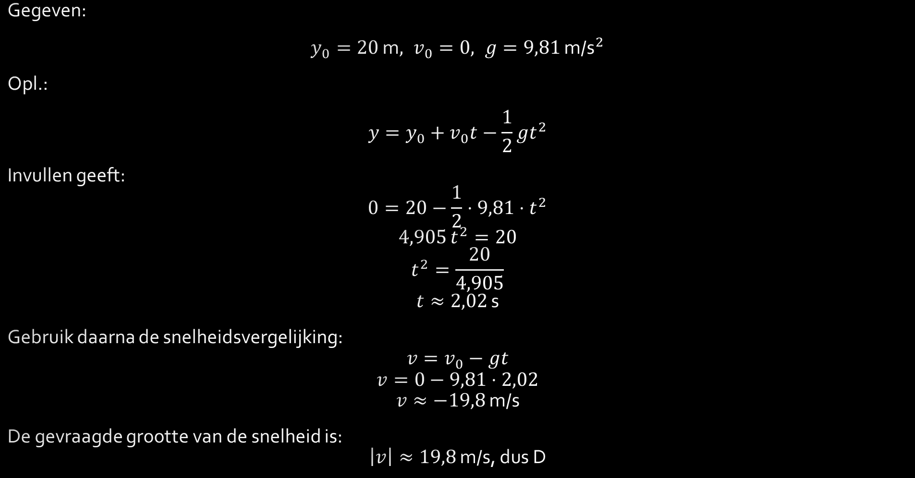
Oplossing 2
Gegeven:
$$y_{0}=20 \text{m}, v_{0}=0, g=9,81 {\text{m/s}}^{2}$$
Opl.:
$$y=y_{0}+v_{0}t−\frac{1}{2}gt^{2}$$
Invullen geeft:
$$0=20−\frac{1}{2}⋅9,81⋅t^{2}$$
$$4,905 t^{2}=20$$
$$t^{2}=\frac{20}{4,905}$$
$$t≈2,02 \text{s}$$
Gebruik daarna de snelheidsvergelijking:
$$v=v_{0}−gt$$
$$v=0−9,81⋅2,02$$
$$v≈−19,8 \text{m/s}$$
De gevraagde grootte van de snelheid is:
$$\left|v\right|≈19,8 \text{m/s}\text{, dus D}$$

Slide 29
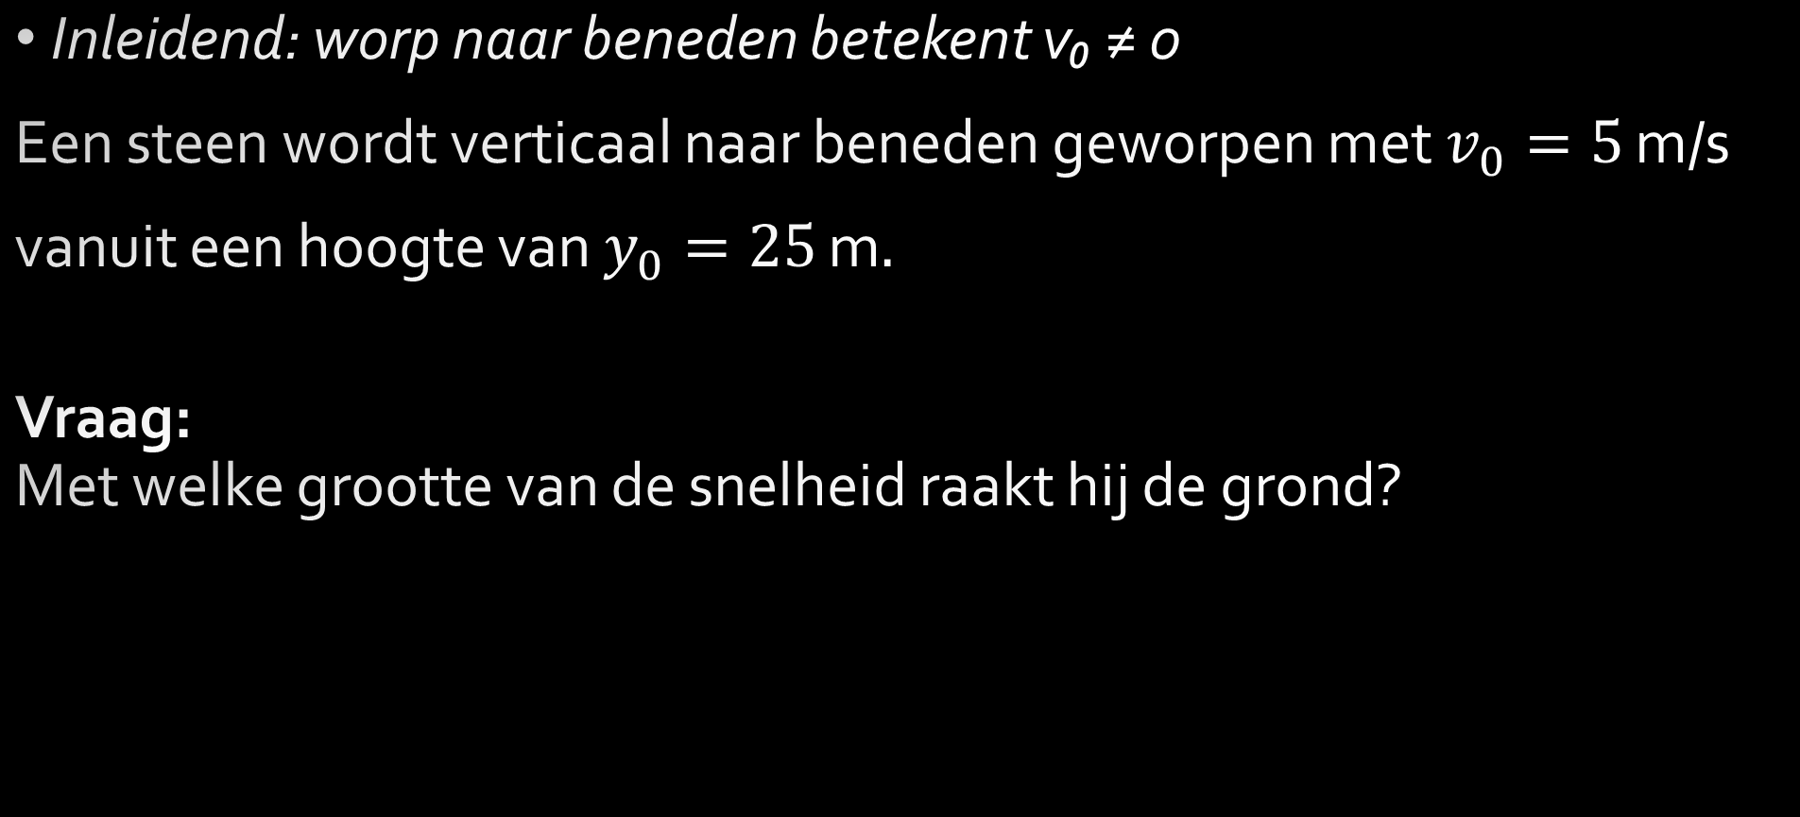
Oefening 3
Inleidend: worp naar beneden betekent v₀ ≠ 0
Een steen wordt verticaal naar beneden geworpen met $v_{0}=5 \text{m/s}$
vanuit een hoogte van $y_{0}=25 \text{m}.$
Vraag:
Met welke grootte van de snelheid raakt hij de grond?

Slide 30
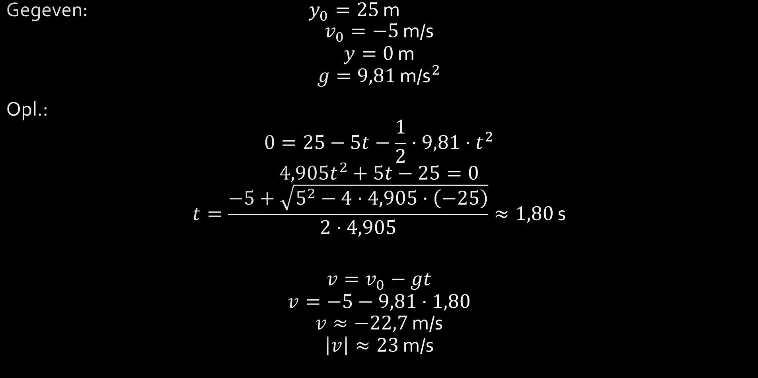
Oplossing 3
Gegeven: $y_{0}=25 \text{m}$
$$v_{0}=−5 \text{m/s}$$
$$y=0 \text{m}$$
$$g=9,81 {\text{m/s}}^{2}$$
Opl.:
$$0=25−5t−\frac{1}{2}⋅9,81⋅t^{2}$$
$$4,905t^{2}+5t−25=0$$
$$t=\frac{−5+\sqrt{5^{2}−4⋅4,905⋅\left(−25\right)}}{2⋅4,905}≈1,80 \text{s}$$
$$v=v_{0}−gt$$
$$v=−5−9,81⋅1,80$$
$$v≈−22,7 \text{m/s}$$
$$\left|v\right|≈23 \text{m/s}$$

Slide 31
3 · De horizontale worp
ERB + vrije val, onafhankelijk van elkaar

Slide 32
Horizontale worp = twee bewegingen
Een horizontale worp is de combinatie van:
  horizontaal: eenparige rechtlijnige beweging (ERB) — geen horizontale kracht;
  verticaal: vrije val (EVRB) — alleen de zwaartekracht werkt.
De baan is daardoor een parabool.

Slide 33
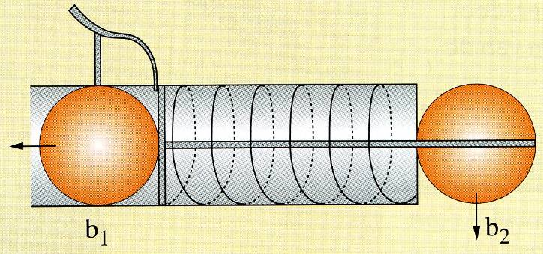
Onafhankelijkheidsprincipe
Horizontale en verticale beweging beïnvloeden elkaar niet.
Demo: twee bollen vallen van dezelfde hoogte; één bol krijgt een extra horizontale snelheid.
Beide raken tegelijk de grond (demonstratieproef/film in de klas).
Consequentie: de valtijd hangt niet af van hoe hard je horizontaal gooit.
Filmpje:
gelijktijdige val.mpg

Slide 34
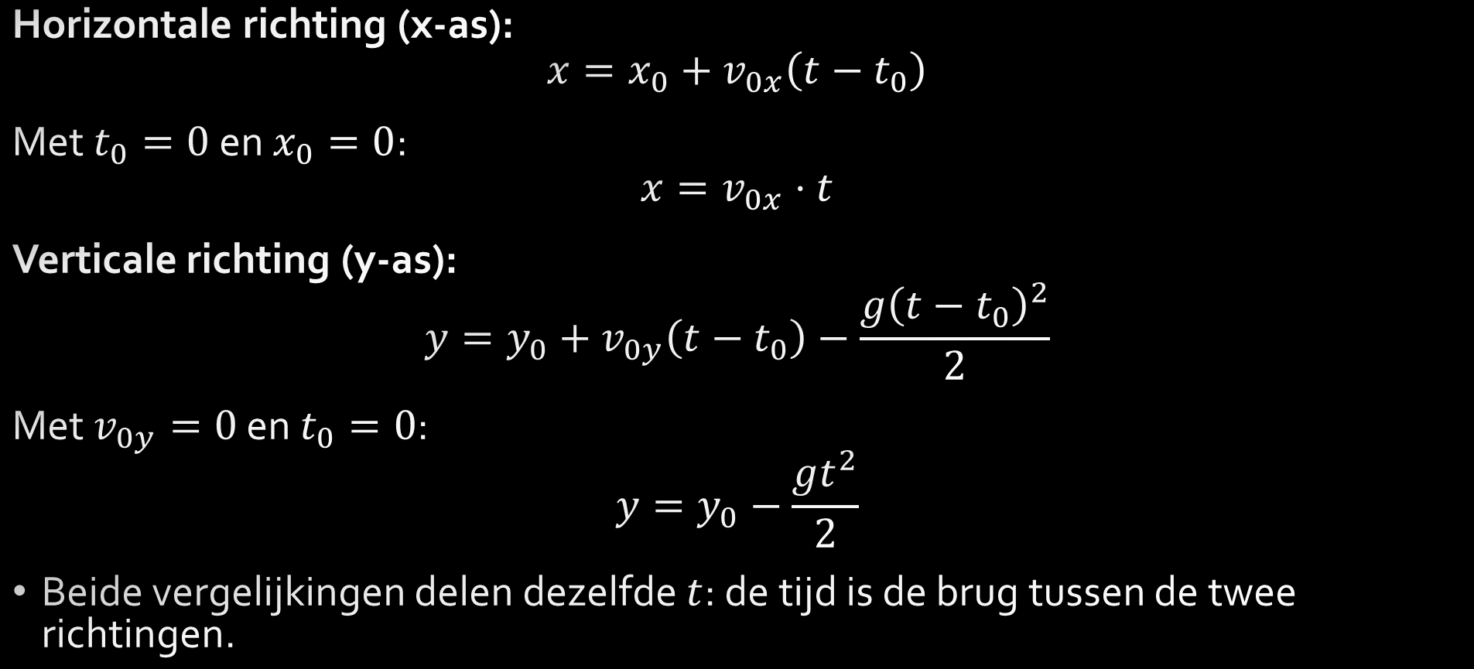
Bewegingsvergelijkingen
Horizontale richting (x-as):
$$x=x_{0}+v_{0x}\left(t−t_{0}\right)$$
Met $t_{0}=0$ en $x_{0}=0$:
$$x=v_{0x}⋅t$$
Verticale richting (y-as):
$$y=y_{0}+v_{0y}\left(t−t_{0}\right)−\frac{g{\left(t−t_{0}\right)}^{2}}{2}$$
Met $v_{0y}=0$ en $t_{0}=0$:
$$y=y_{0}−\frac{gt^{2}}{2}$$
Beide vergelijkingen delen dezelfde $t$: de tijd is de brug tussen de twee richtingen.

Slide 35
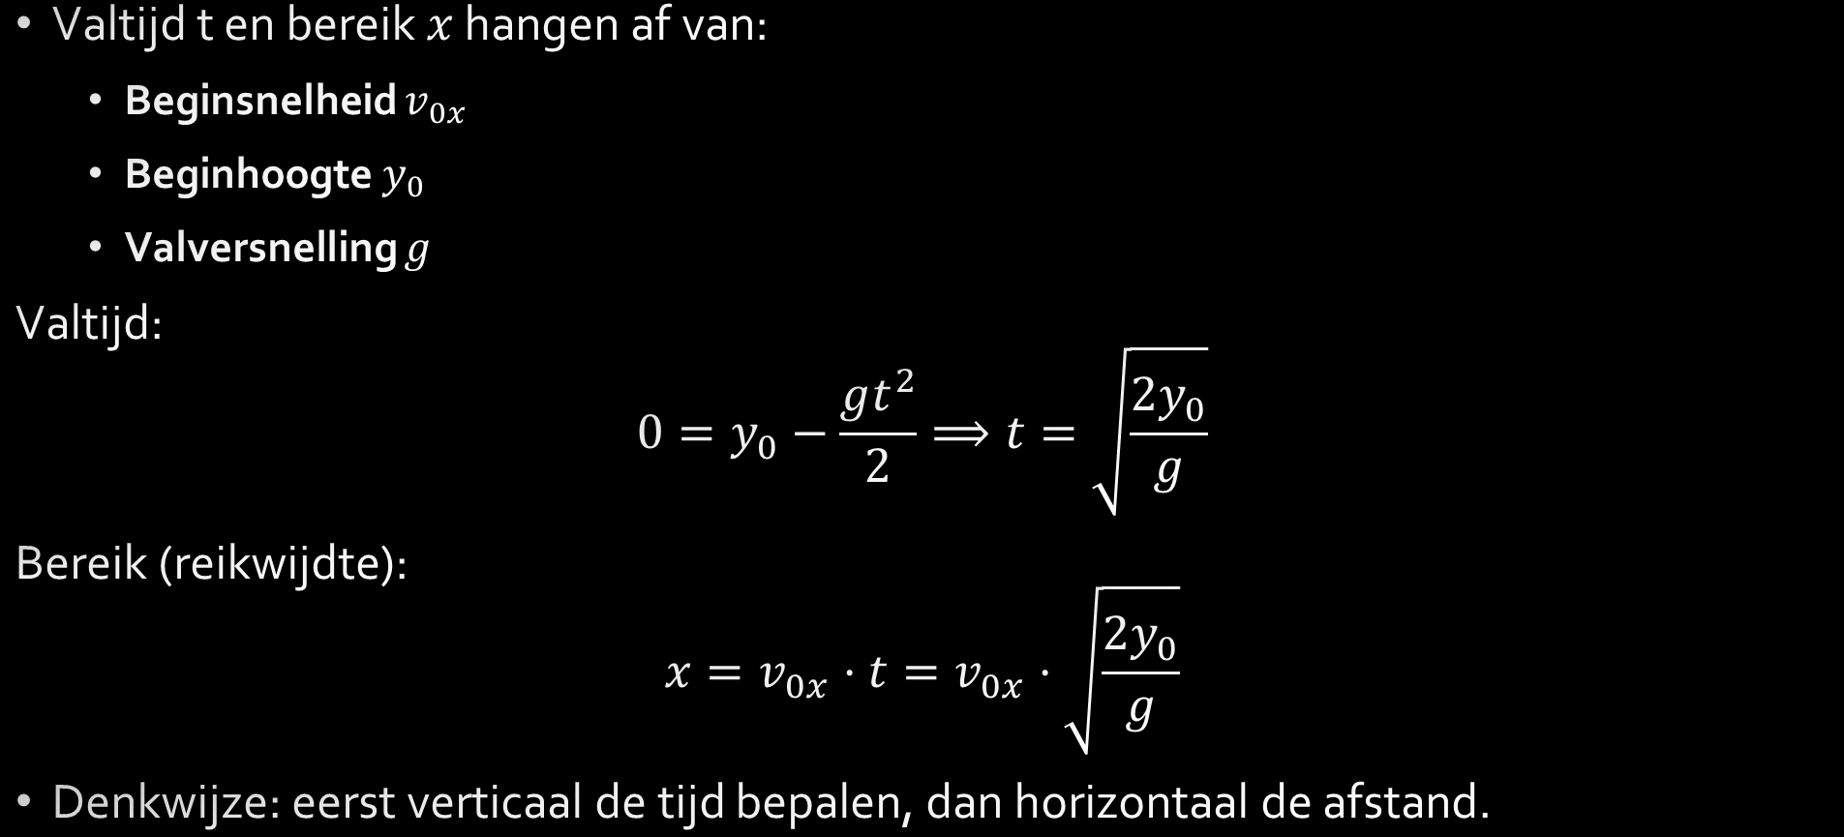
Valtijd en bereik van een horizontale worp
Valtijd t en bereik $x$ hangen af van:
  Beginsnelheid $v_{0x}$
  Beginhoogte $y_{0}$
  Valversnelling $g$
Valtijd:
$$0=y_{0}−\frac{gt^{2}}{2}⟹t=\sqrt{\frac{2y_{0}}{g}}$$
Bereik (reikwijdte):
$$x=v_{0x}⋅t=v_{0x}⋅\sqrt{\frac{2y_{0}}{g}}$$
Denkwijze: eerst verticaal de tijd bepalen, dan horizontaal de afstand.

Slide 36

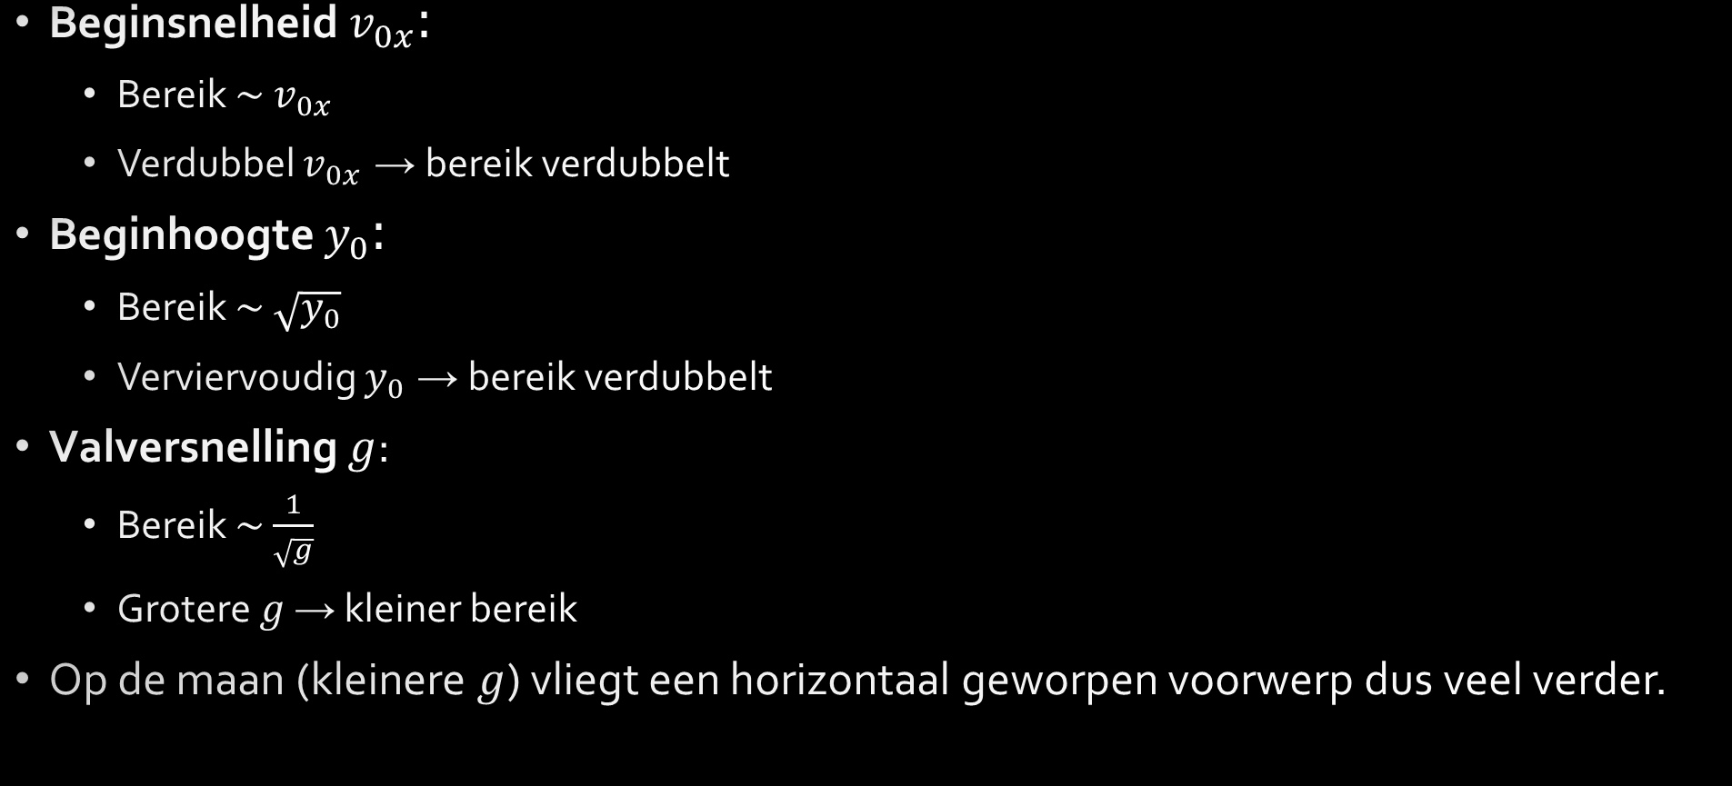
Invloed van factoren
Beginsnelheid $v_{0x}$:
  Bereik ∼ $v_{0x}$
  Verdubbel $v_{0x}$ → bereik verdubbelt
Beginhoogte $y_{0}$:
  Bereik ∼ $\sqrt{y_{0}}$
  Verviervoudig $y_{0}$ → bereik verdubbelt
Valversnelling $g$:
  Bereik ∼ $\frac{1}{\sqrt{g}}$
  Grotere $g$ → kleiner bereik
Op de maan (kleinere $g$) vliegt een horizontaal geworpen voorwerp dus veel verder.
$$x=v_{0x}⋅\sqrt{\frac{2y_{0}}{g}}$$

Slide 37
Denkvoorbeeld — pijl en roos (vraag)
Een boogschutter schiet een pijl horizontaal naar een roos.
Op het moment dat de pijl vertrekt, valt de roos.
Waar komt de pijl terecht: boven de roos, in de roos, of onder de roos?
Denk na vóór je verder gaat: beide voorwerpen ondergaan dezelfde verticale val.

Slide 38
Denkvoorbeeld — pijl en roos (besluit)
De pijl treft de roos.
Pijl én roos zakken op elk moment even ver onder hun “rechte-lijnpositie” ⇒ onafhankelijkheidsprincipe bevestigd.

Slide 39
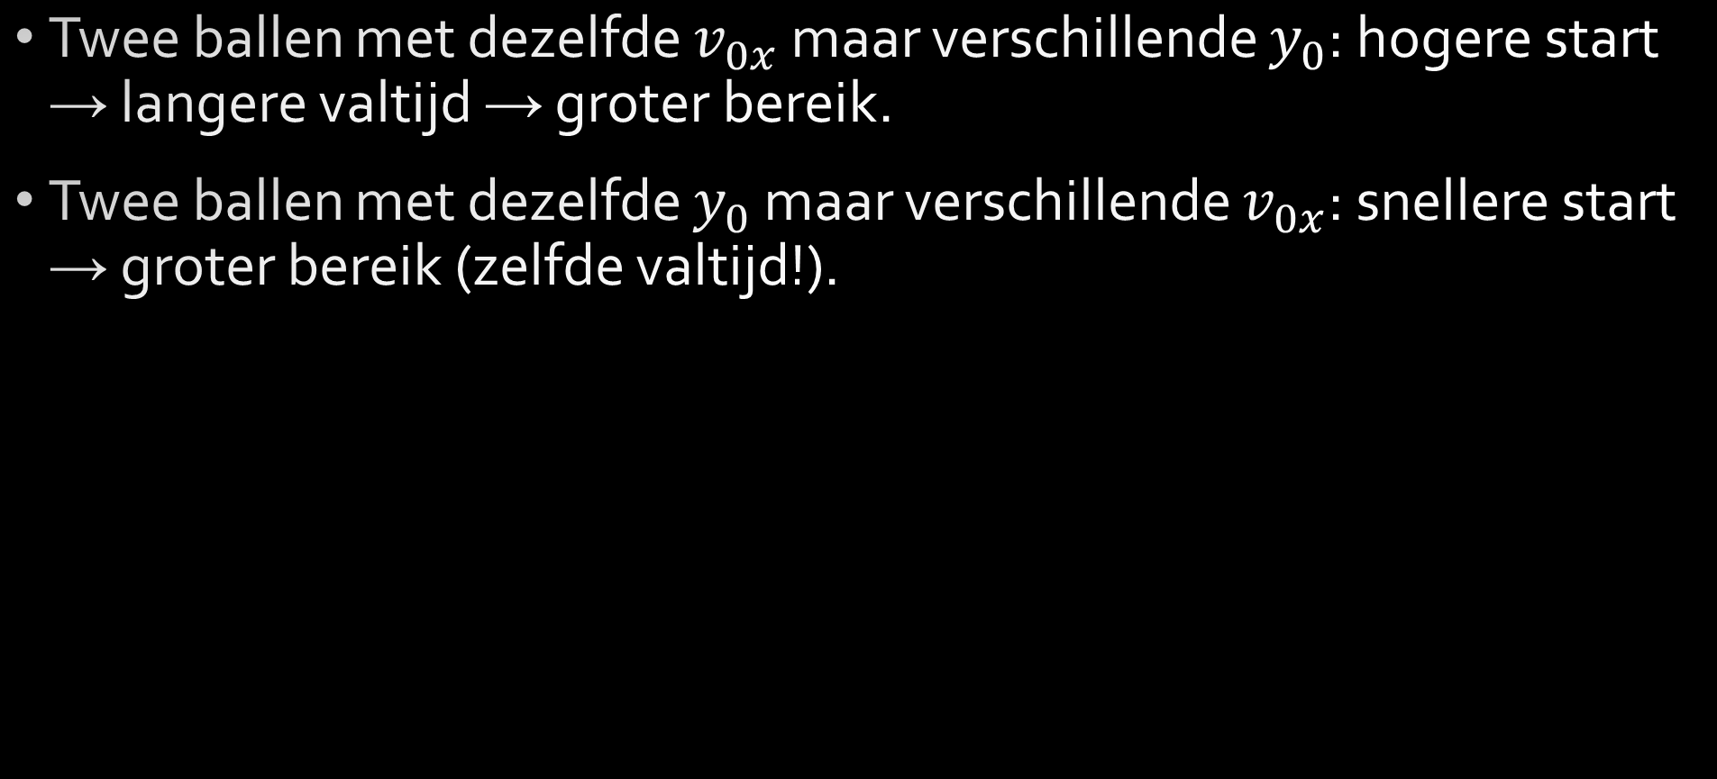
Horizontale worp: invloed van y₀ en v₀ₓ
Twee ballen met dezelfde $v_{0x}$ maar verschillende $y_{0}$: hogere start → langere valtijd → groter bereik.
Twee ballen met dezelfde $y_{0}$ maar verschillende $v_{0x}$: snellere start → groter bereik (zelfde valtijd!).

Slide 40
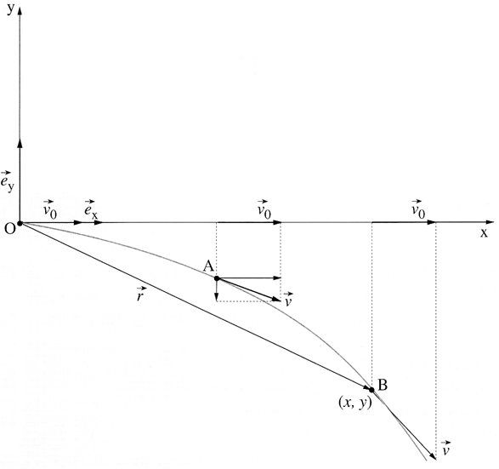
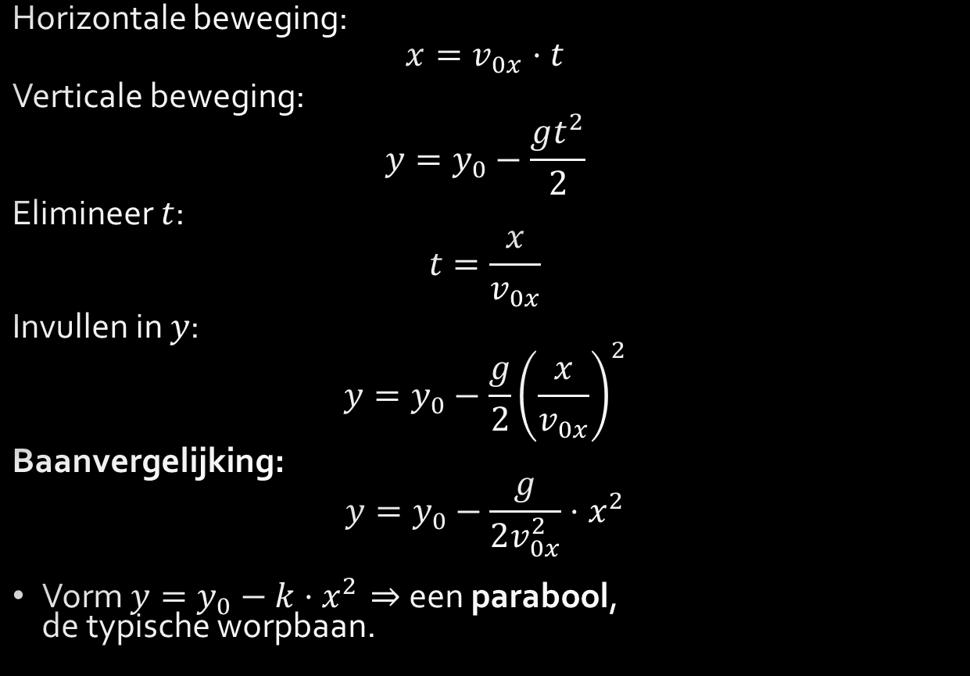
Baanvergelijking horizontale worp
Horizontale beweging:
$$x=v_{0x}⋅t$$
Verticale beweging:
$$y=y_{0}−\frac{gt^{2}}{2}$$
Elimineer $t$:
$$t=\frac{x}{v_{0x}}$$
Invullen in $y$:
$$y=y_{0}−\frac{g}{2}{\left(\frac{x}{v_{0x}}\right)}^{2}$$
Baanvergelijking:
$$y=y_{0}−\frac{g}{2v_{0x}^{2}}⋅x^{2}$$
Vorm $y=y_{0}−k⋅x^{2}$ ⇒ een parabool,
de typische worpbaan.

Slide 41
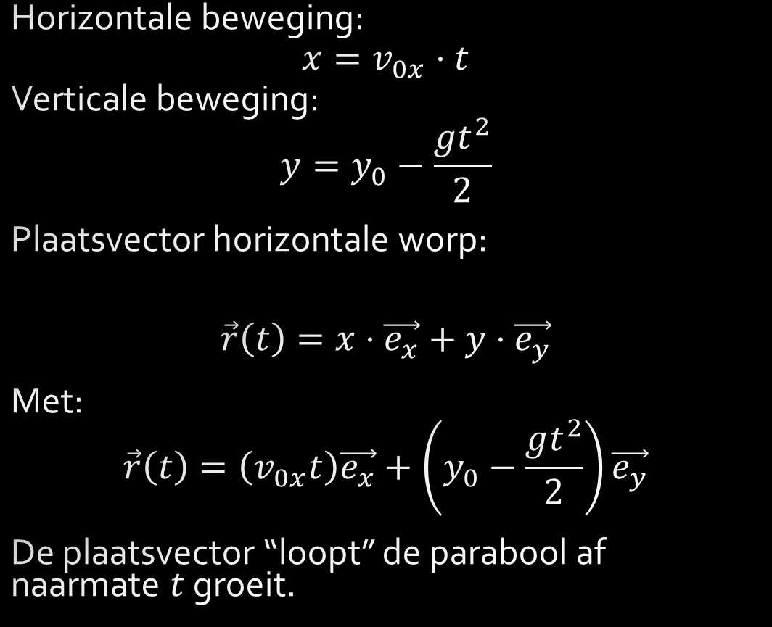
Plaatsvector horizontale worp
Horizontale beweging:
$$x=v_{0x}⋅t$$
Verticale beweging:
$$y=y_{0}−\frac{gt^{2}}{2}$$
Plaatsvector horizontale worp:
$$\vec{r}\left(t\right)=x⋅\vec{e_{x}}+y⋅\vec{e_{y}}$$
Met:
$$\vec{r}\left(t\right)=\left(v_{0x}t\right)\vec{e_{x}}+\left(y_{0}−\frac{gt^{2}}{2}\right)\vec{e_{y}}$$
De plaatsvector “loopt” de parabool af naarmate $t$ groeit.

Slide 42
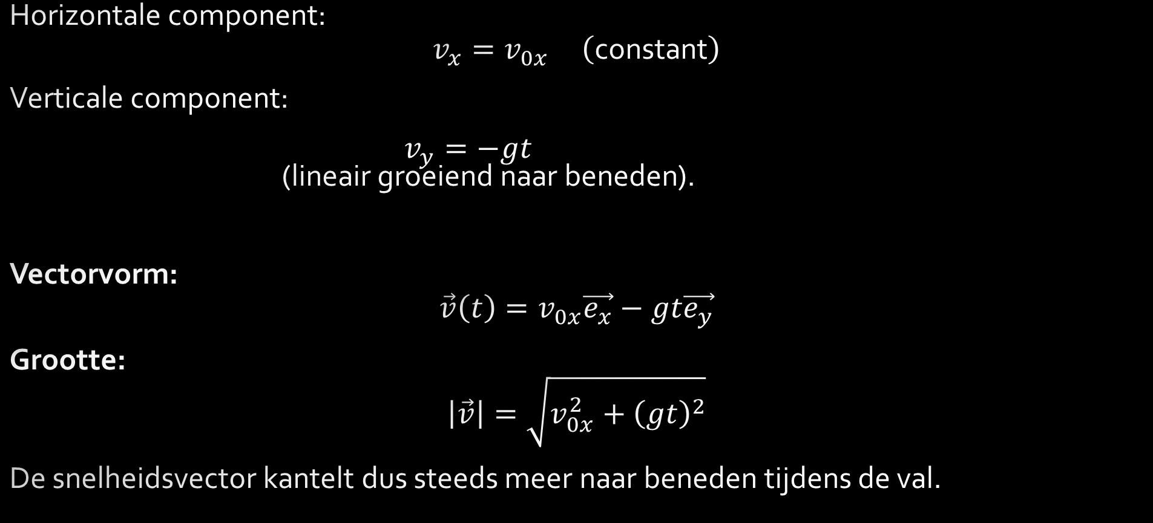
Snelheidsvector horizontale worp
Horizontale component:
$$v_{x}=v_{0x} \left(\text{constant}\right)$$
Verticale component:
$v_{y}=−gt$
(lineair groeiend naar beneden).
Vectorvorm:
$$\vec{v}\left(t\right)=v_{0x}\vec{e_{x}}−gt\vec{e_{y}}$$
Grootte:
$$\left|\vec{v}\right|=\sqrt{v_{0x}^{2}+{\left(gt\right)}^{2}}$$
De snelheidsvector kantelt dus steeds meer naar beneden tijdens de val.

Slide 43
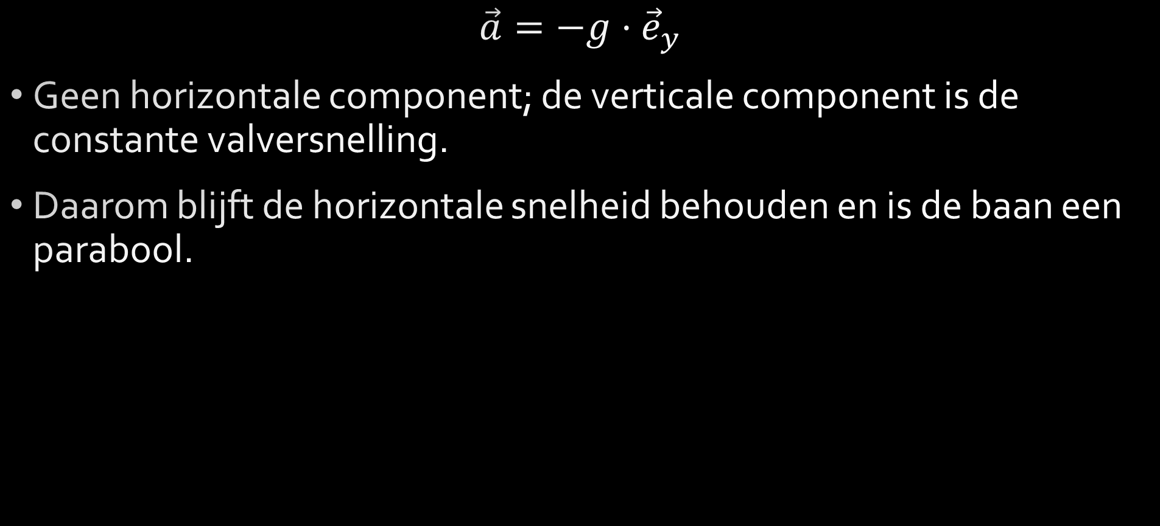
Versnellingsvector bij een horizontale worp
$$\vec{a}=−g⋅{\vec{e}}_{y}$$
Geen horizontale component; de verticale component is de constante valversnelling.
Daarom blijft de horizontale snelheid behouden en is de baan een parabool.

Slide 44
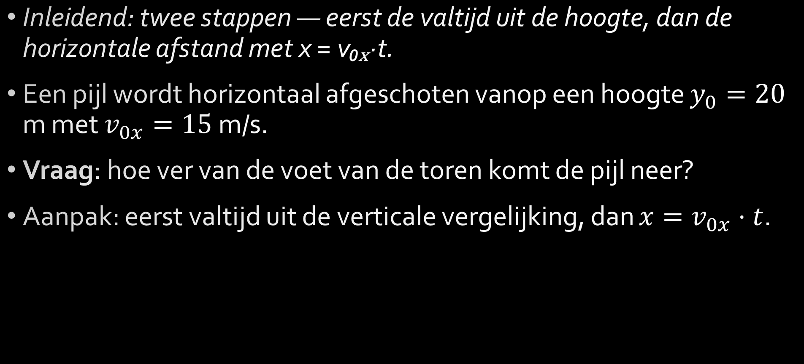
Oefening 4 — pijl vanop een toren
Inleidend: twee stappen — eerst de valtijd uit de hoogte, dan de horizontale afstand met x = v₀ₓ·t.
Een pijl wordt horizontaal afgeschoten vanop een hoogte $y_{0}=20$ m met $v_{0x}=15$ m/s.
Vraag: hoe ver van de voet van de toren komt de pijl neer?
Aanpak: eerst valtijd uit de verticale vergelijking, dan $x=v_{0x}⋅t$.

Slide 45
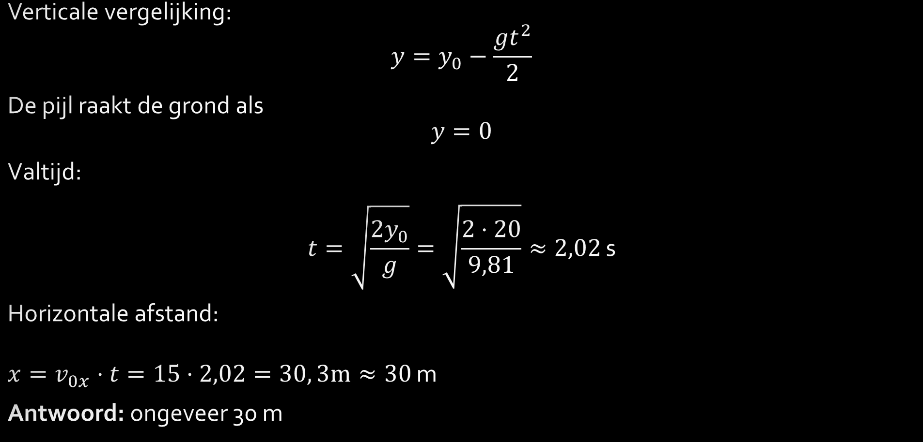
Oplossing 4
Verticale vergelijking:
$$y=y_{0}−\frac{gt^{2}}{2}$$
De pijl raakt de grond als
$$y=0$$
Valtijd:
$$t=\sqrt{\frac{2y_{0}}{g}}=\sqrt{\frac{2⋅20}{9,81}}≈2,02 \text{s}$$
Horizontale afstand:
$x=v_{0x}⋅t=15⋅2,02=30, 3m≈30 \text{m}$
Antwoord: ongeveer 30 m

Slide 46
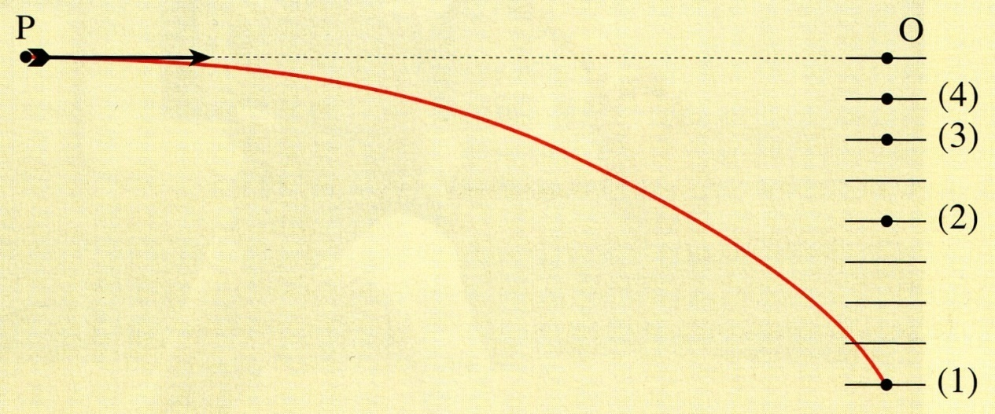
Oefening 5
Een pijl, die je horizontaal afschiet vanuit punt P, treft punt 1 op een verticale wand.
Je verdubbelt de vertreksnelheid van de pijl.
Vraag:
Waar treft de pijl de wand nu?
punt 1
punt 2
punt 3
punt 4

Slide 47
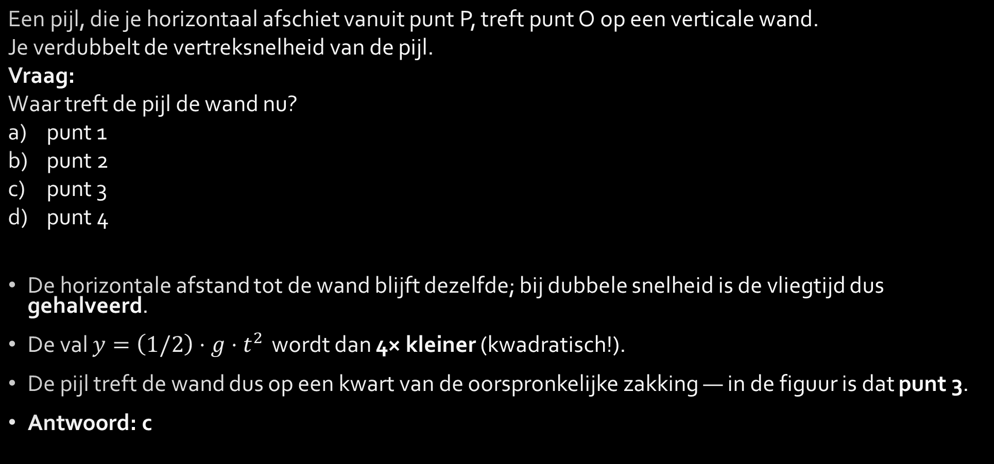
Oplossing 5
Een pijl, die je horizontaal afschiet vanuit punt P, treft punt O op een verticale wand.
Je verdubbelt de vertreksnelheid van de pijl.
Vraag:
Waar treft de pijl de wand nu?
punt 1
punt 2
punt 3
punt 4
De horizontale afstand tot de wand blijft dezelfde; bij dubbele snelheid is de vliegtijd dus gehalveerd.
De val $y=\left(1/2\right)⋅g⋅t^{2}$ wordt dan 4× kleiner (kwadratisch!).
De pijl treft de wand dus op een kwart van de oorspronkelijke zakking — in de figuur is dat punt 3.
Antwoord: c

Slide 48
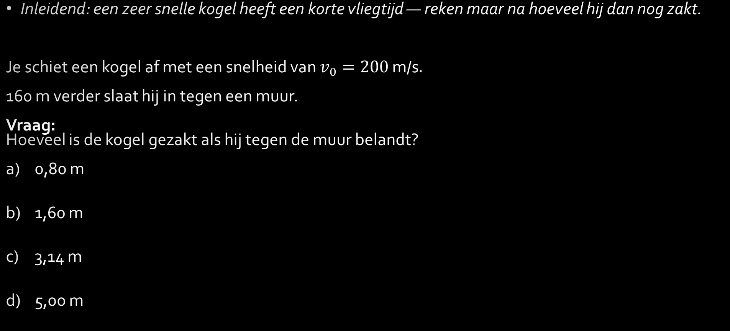
Oefening 6
Inleidend: een zeer snelle kogel heeft een korte vliegtijd — reken maar na hoeveel hij dan nog zakt.
Je schiet een kogel af met een snelheid van $v_{0}=200 \text{m/s}.$
160 m verder slaat hij in tegen een muur.
Vraag:
Hoeveel is de kogel gezakt als hij tegen de muur belandt?
0,80 m
1,60 m
3,14 m
5,00 m

Slide 49
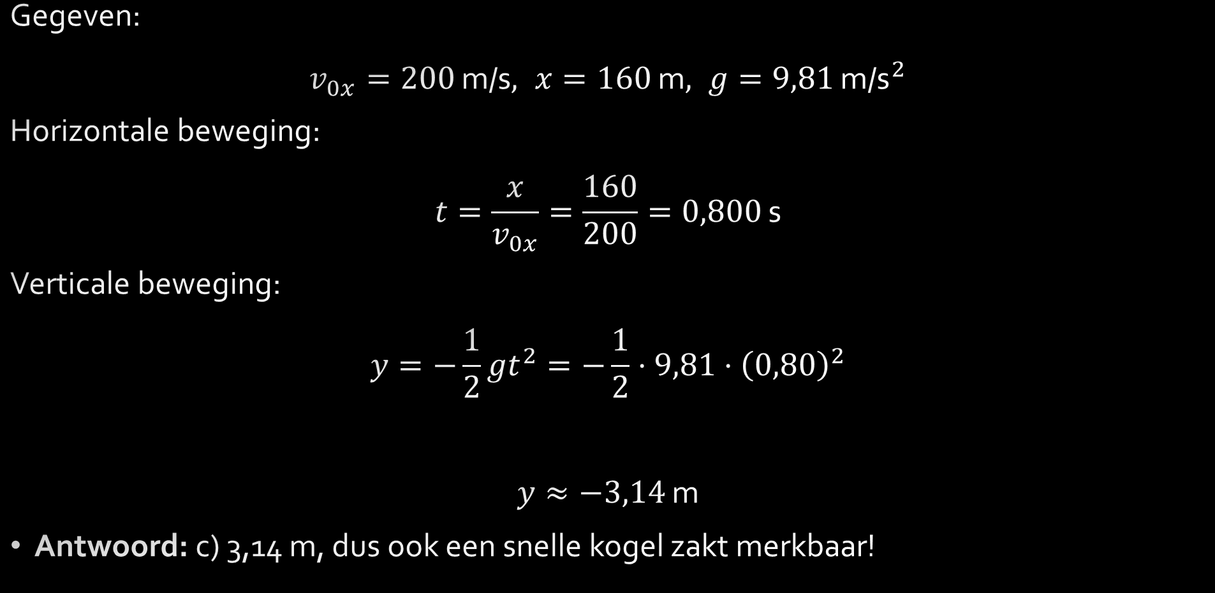
Oplossing 6
Gegeven:
$$v_{0x}=200 \text{m/s}, x=160 \text{m}, g=9,81 {\text{m/s}}^{2}$$
Horizontale beweging:
$$t=\frac{x}{v_{0x}}=\frac{160}{200}=0,800 \text{s}$$
Verticale beweging:
$$y=−\frac{1}{2}gt^{2}=−\frac{1}{2}⋅9,81⋅{\left(0,80\right)}^{2}$$
$$y≈−3,14 \text{m}$$
Antwoord: c) 3,14 m, dus ook een snelle kogel zakt merkbaar!

Slide 50
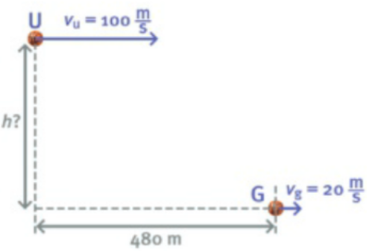
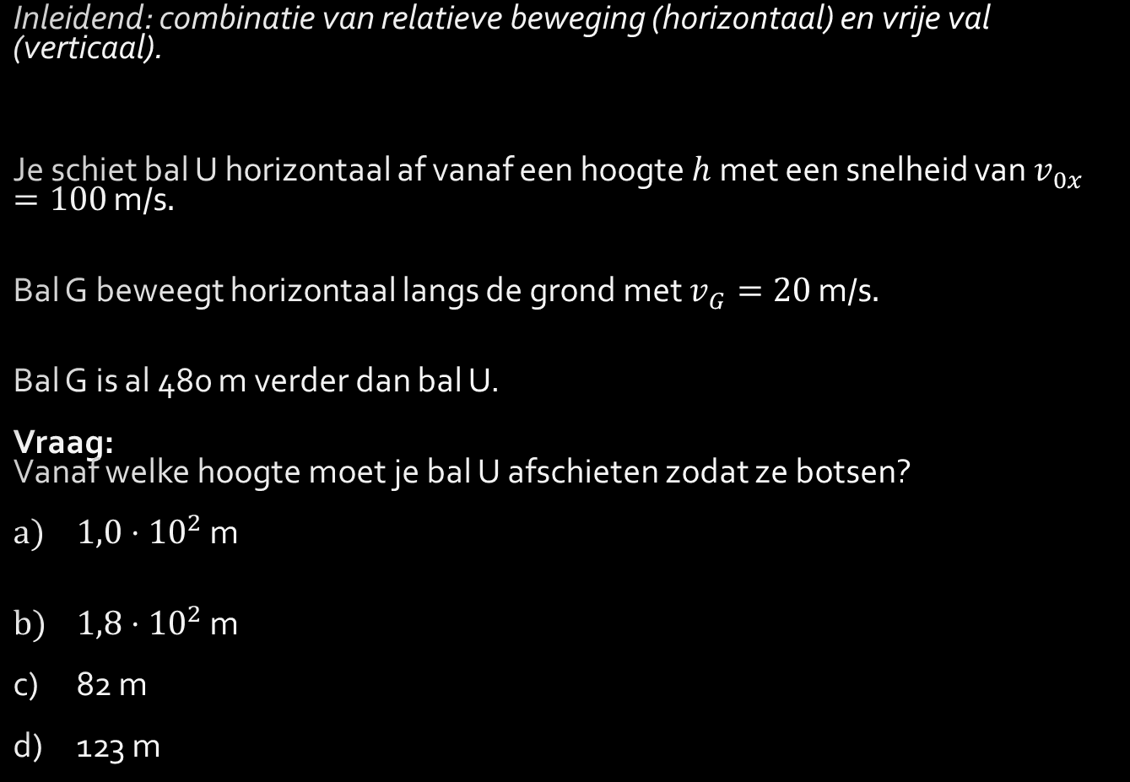
Oefening 7: botsende bal
Inleidend: combinatie van relatieve beweging (horizontaal) en vrije val (verticaal).
Je schiet bal U horizontaal af vanaf een hoogte $h$ met een snelheid van $v_{0x}=100 \text{m/s}.$
Bal G beweegt horizontaal langs de grond met $v_{G}=20 \text{m/s}.$
Bal G is al 480 m verder dan bal U.
Vraag:
Vanaf welke hoogte moet je bal U afschieten zodat ze botsen?
$1,0⋅{10}^{2} \text{m}$
$1,8⋅{10}^{2} \text{m}$
82 m
123 m

Slide 51
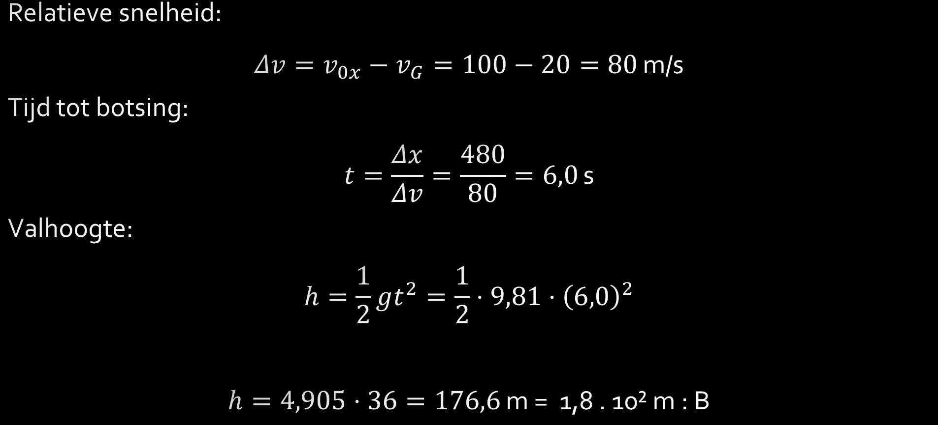
Oplossing 7
Relatieve snelheid:
$$Δv=v_{0x}−v_{G}=100−20=80 \text{m/s}$$
Tijd tot botsing:
$$t=\frac{Δx}{Δv}=\frac{480}{80}=6,0 \text{s}$$
Valhoogte:
$$h=\frac{1}{2}gt^{2}=\frac{1}{2}⋅9,81⋅{\left(6,0\right)}^{2}$$
$$h=4,905⋅36=176,6 \text{m}\text{ = 1,8 . 10² m : B}$$

Slide 52
4 · Impuls en de tweede wet van Newton
F = dp/dt en F = m·a

Slide 53
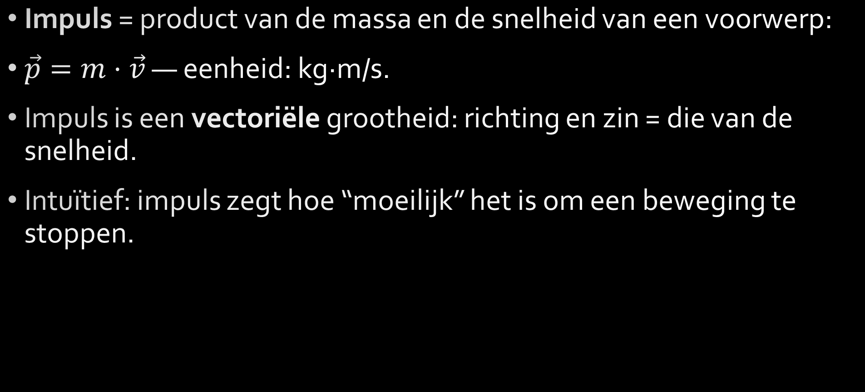
Impuls — definitie
Impuls = product van de massa en de snelheid van een voorwerp:
$\vec{p}=m⋅\vec{v}$ — eenheid: kg·m/s.
Impuls is een vectoriële grootheid: richting en zin = die van de snelheid.
Intuïtief: impuls zegt hoe “moeilijk” het is om een beweging te stoppen.

Slide 54
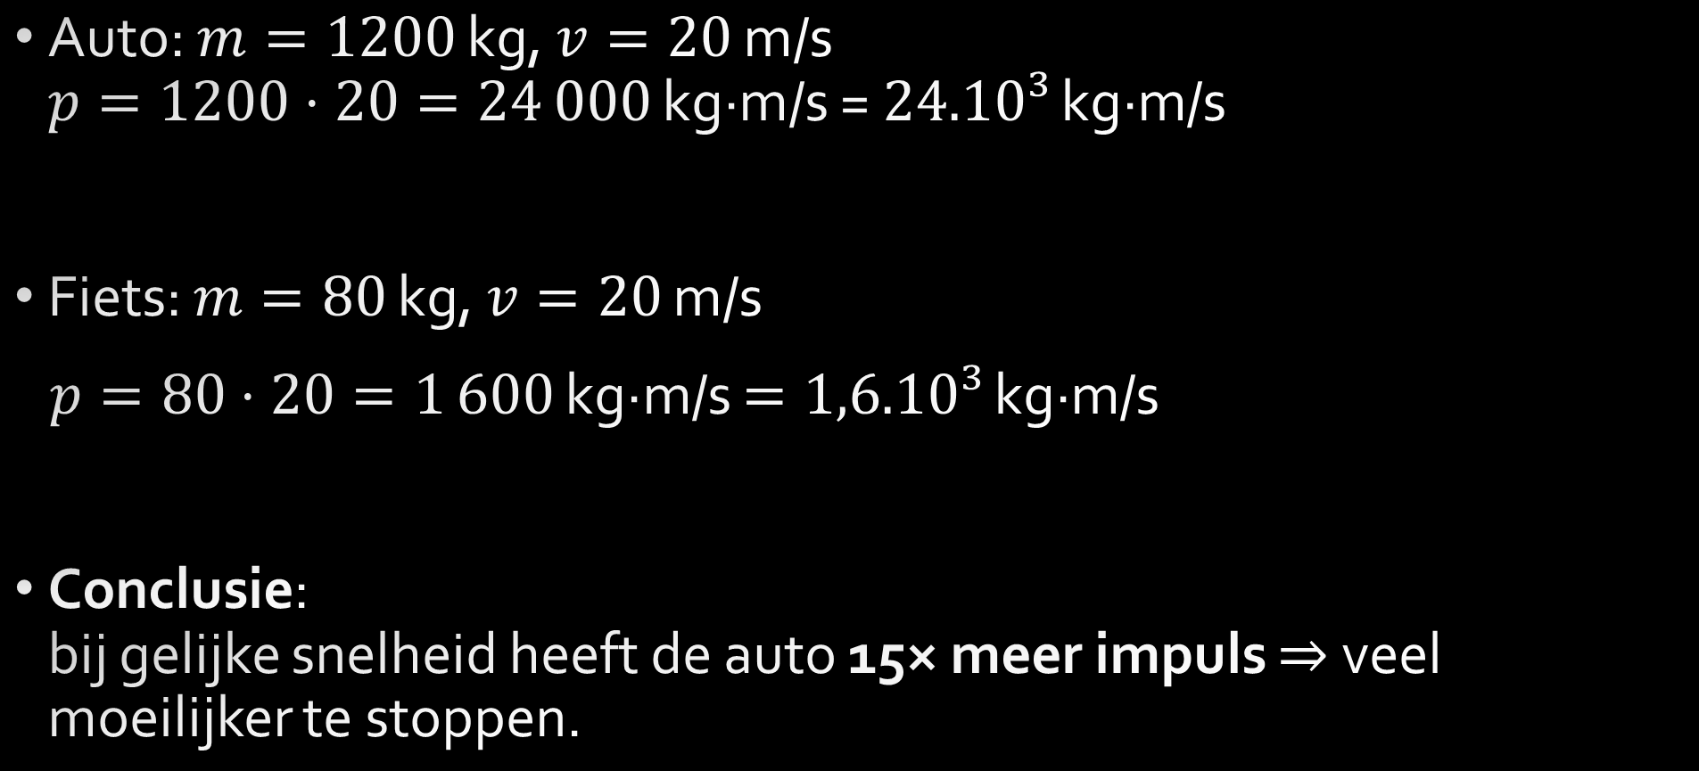
Voorbeeld: impuls vergelijken
Auto: $m=1200 \text{kg}$, $v=20 \text{m/s}$
$p=1200⋅20=24 000 \text{kg·m/s}$ = $24.10³ \text{kg·m/s}$
Fiets: $m=80 \text{kg}$, $v=20 \text{m/s}$
$p=80⋅20=1 600 \text{kg·m/s}$ $=1,6.10³ \text{kg·m/s}$
Conclusie:
bij gelijke snelheid heeft de auto 15× meer impuls ⇒ veel moeilijker te stoppen.

Slide 55
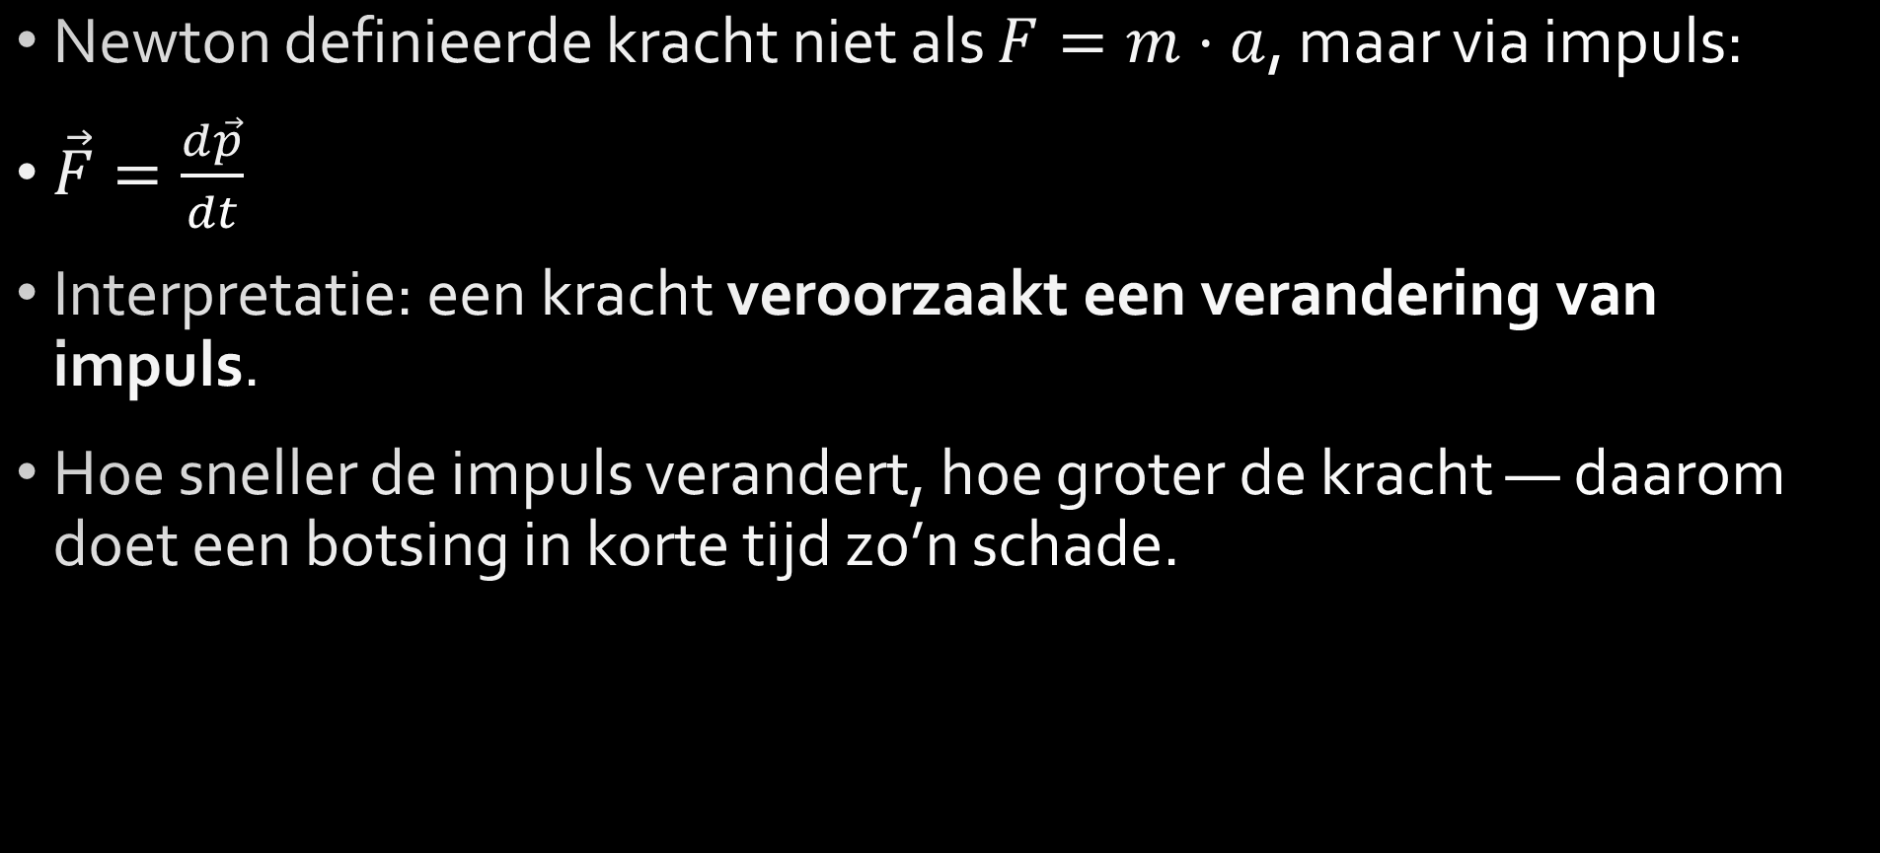
Waarom impuls?
Newton definieerde kracht niet als $F=m⋅a$, maar via impuls:
$\vec{F}=\frac{d\vec{p}}{dt}$
Interpretatie: een kracht veroorzaakt een verandering van impuls.
Hoe sneller de impuls verandert, hoe groter de kracht — daarom doet een botsing in korte tijd zo’n schade.

Slide 56
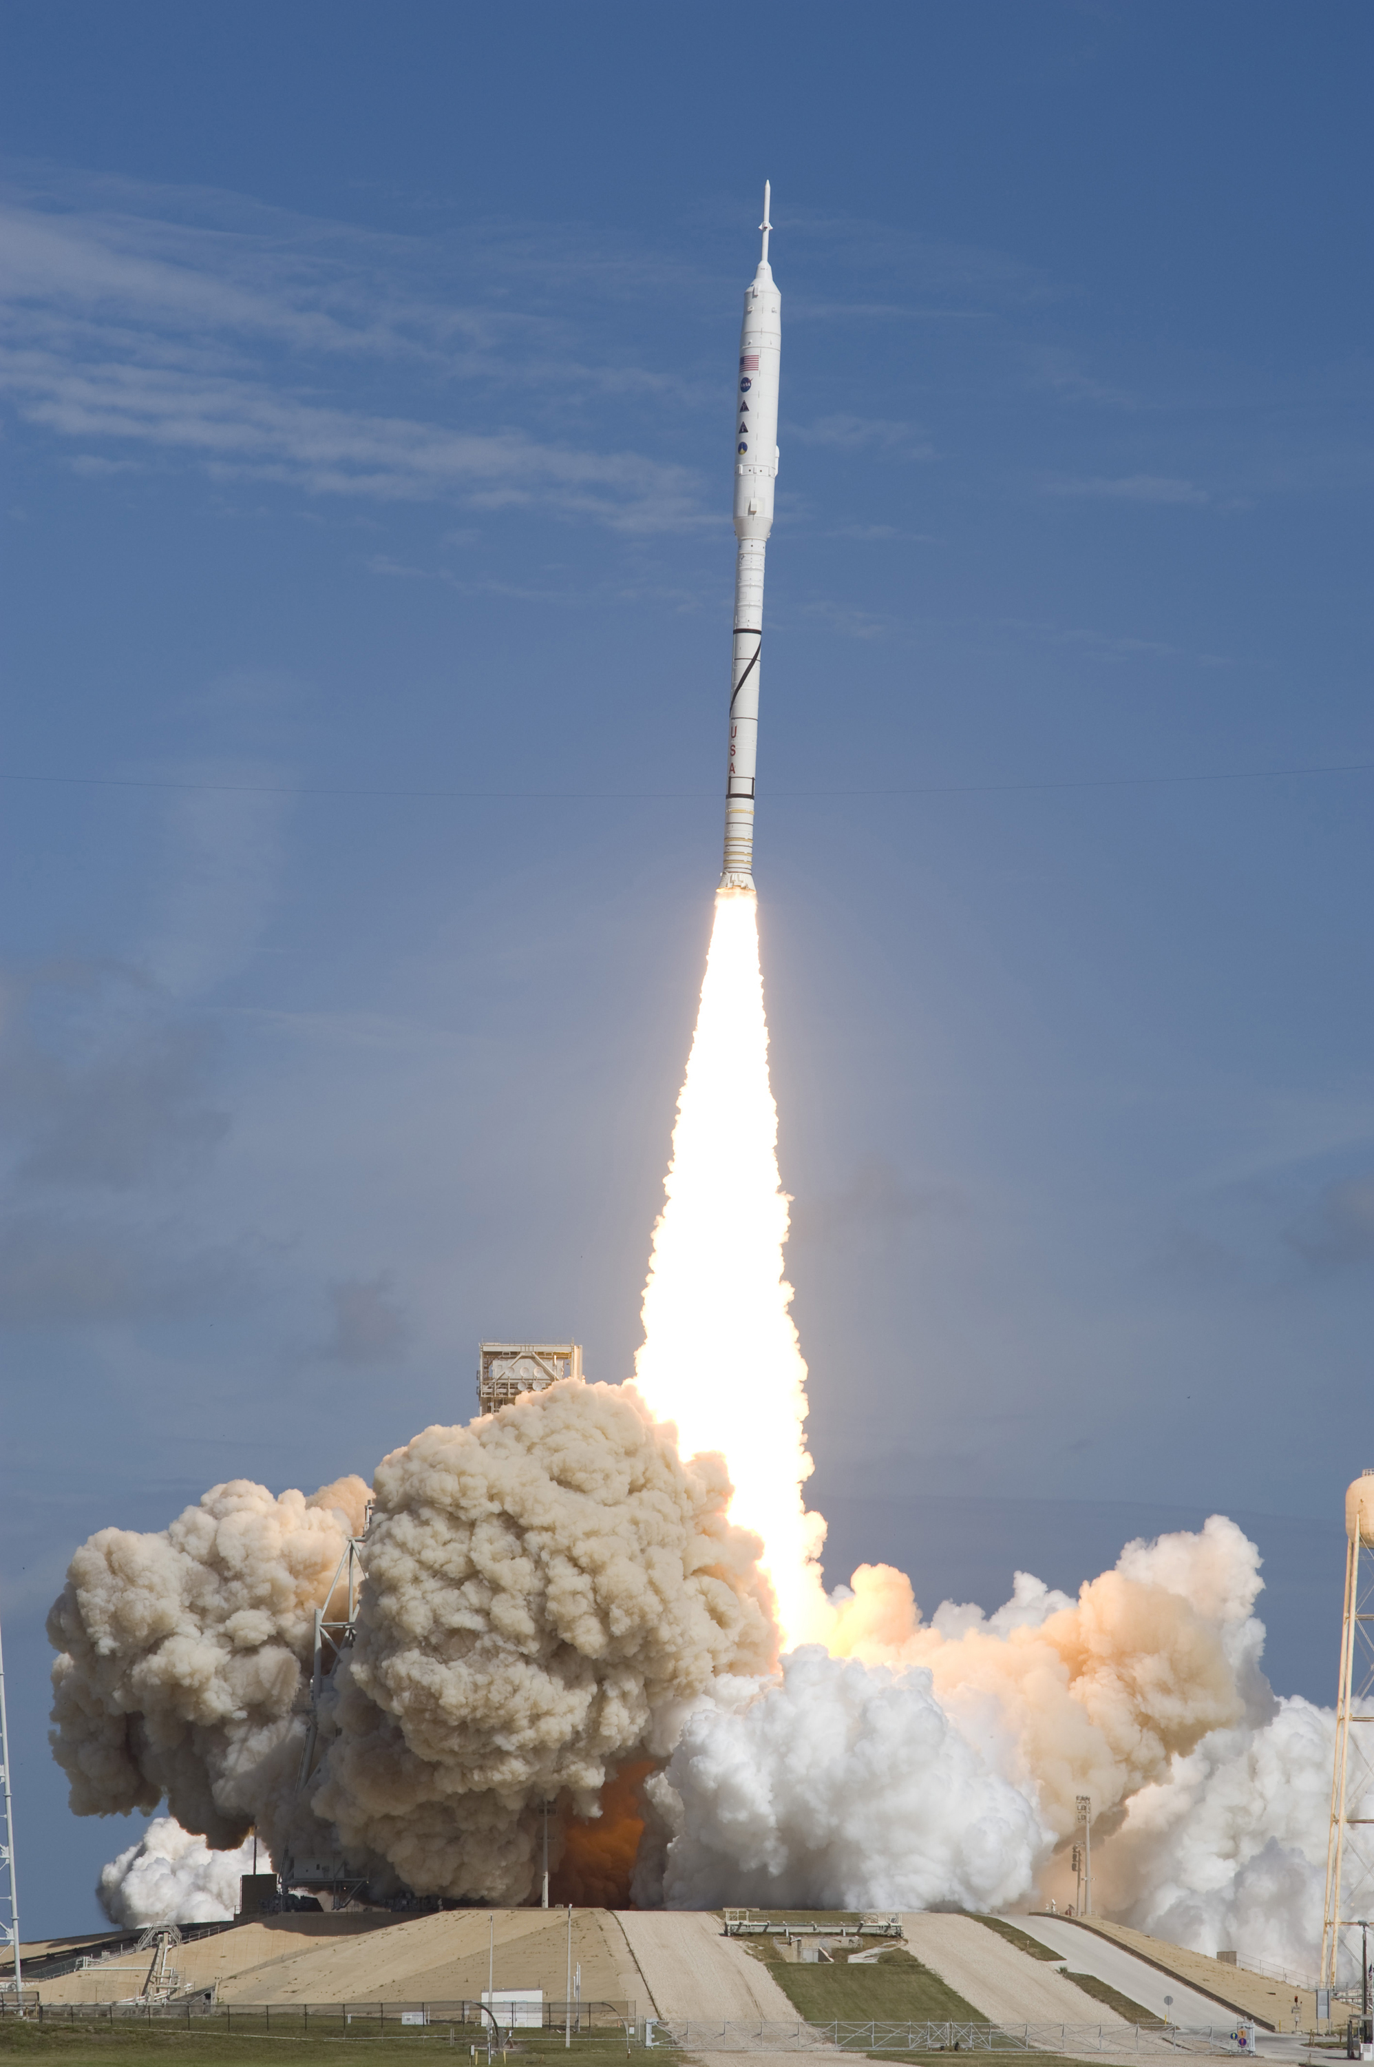
Belang van impuls
Impuls is fundamenteel in behoudswetten (botsingen, explosies, raketten).
Een raket versnelt doordat hij massa (verbrandingsgas) naar achteren uitstoot: de impuls van het gas verandert, dus verandert ook die van de raket.
Kracht is afgeleid van impuls.
In veel situaties is redeneren met impuls makkelijker, zeker als de massa verandert (raketbeweging: massa neemt af door brandstof).
Foto: NASA (publiek domein)

Slide 57
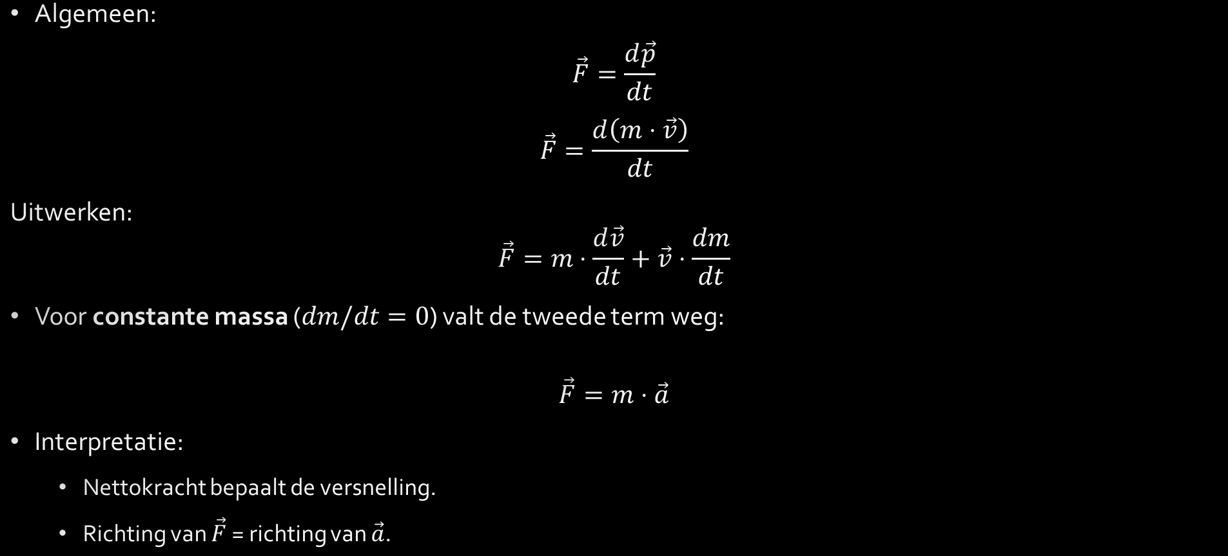
Afleiding tweede wet van Newton
Algemeen:
$$\vec{F}=\frac{d\vec{p}}{dt}$$
$$\vec{F}=\frac{d\left(m⋅\vec{v}\right)}{dt}$$
Uitwerken:
$$\vec{F}=m⋅\frac{d\vec{v}}{dt}+\vec{v}⋅\frac{dm}{dt}$$
Voor constante massa ($dm/dt=0$) valt de tweede term weg:
$$\vec{F}=m⋅\vec{a}$$
Interpretatie:
  Nettokracht bepaalt de versnelling.
  Richting van $\vec{F}$ = richting van $\vec{a}$.

Slide 58


Onafhankelijkheid van gelijktijdig inwerkende krachten
2e beginsel van Newton → F = resultante van alle inwerkende krachten op massa.
$$∑\vec{F}=m⋅\vec{a}$$
Massa heeft bij A en B zelfde versnelling (fysisch gelijkwaardig):

Slide 59

Krachtsamenstelling en versnelling: geen rechte hoek

Slide 60
Experiment tweede wet — hypothese
Hypothese: een voorwerp waarop een constante kracht inwerkt (massa constant), versnelt.
  de versnelling is recht evenredig met de kracht (bij constante massa);
  de versnelling is omgekeerd evenredig met de massa (bij constante kracht).
Dit gaan we in het experiment hierna testen.

Slide 61
Experiment tweede wet — opstelling
Wagen op een horizontale baan; constante kracht via:
  een dynamometer (moeilijk constant te houden);
  beter: een hangend gewicht aan een touw via een katrol → de zwaartekracht zorgt voor een constante kracht.
Constante totale massa: de massa die niet valt, wordt op het wagentje geplaatst.
Totale massa = massa van wagen + massa van touw + massa van hangend gewicht.

Slide 62

Tweede beginsel — verband tussen F, m en a

Slide 63

Verband tussen versnelling en kracht (m = cte.)

Slide 64

Verband tussen versnelling en massa (F = cte.)

Slide 65


Besluit experiment
Hoe groter de kracht, hoe groter de versnelling (bij constante massa) — recht evenredig.
Hoe groter de massa, hoe kleiner de versnelling (bij constante kracht) — omgekeerd evenredig.
Tweede wet van Newton bevestigd: $∑F=m⋅\vec{a}$

Slide 66

Zwaartekracht als oorzaak van de valbeweging
Valbeweging in vacuüm ⇒ constante versnelling $g$.
Oorzaak: de zwaartekracht ${\vec{F}}_{z}$.
Voor een massa $m$:
$F_{z}=m⋅g$
constante kracht ⇒ constante versnelling.

Slide 67

Waarom valt alles even snel?
Galilei
Stel dat een zware massa sneller valt dan een lichte.
Verbind beide met een touw: samen zouden ze sneller moeten vallen dan de zwaarste alleen…
…maar de lichte massa zou de zware juist afremmen. Tegenstrijdigheid ⇒ de aanname is onmogelijk.
Conclusie: de valversnelling is onafhankelijk van de massa.

Slide 68


Waarom valt alles even snel?
Newtons verklaring
Zwaartekracht:
$$F_{z}=m⋅g$$
Tweede wet:
$$∑F=m⋅a$$
Invullen:
$$m⋅g=m⋅a⟹a=g$$
De massa valt weg: ze bepaalt zowel de trekkende kracht als de traagheid, en die twee effecten heffen elkaar precies op.

Slide 69

Controlevragen (juist / fout)
Overal op aarde is $g=9,81$ m/s².
Bij een verticale worp naar boven verandert de versnelling.
Kracht is de afgeleide van impuls naar de tijd.
De reikwijdte van een horizontale worp hangt af van $y_{0}$, $v_{0x}$ en $g$.
De snelheidsvector bij een horizontale worp is constant in grootte.

Slide 70

Controlevragen — antwoorden
Fout — $g$ varieert met hoogte, breedtegraad en ondergrond.
Fout — de versnelling blijft steeds $−g$, ook op het toppunt.
Juist — Kracht is de afgeleide van impuls naar de tijd. $\vec{F}=d\vec{p}/dt$ is Newtons oorspronkelijke formulering.
Juist — $x=v_{0x}. \sqrt{\left(2⋅y_{0}/g\right)}$. De reikwijdte van een horizontale worp hangt dus af van $y_{0}$, $v_{0x}$ en $g$.
Fout — de verticale component $v_{y}=−g⋅t$ groeit ⇒ de grootte neemt toe.

Slide 71
Oefening 8 — denkvraag botsing
Inleidend: geen rekenwerk — redeneer kwalitatief met p = m·v
en F = Δp/Δt.
Waarom voelt een botsing met een vrachtwagen gevaarlijker aan dan met een fiets, ook al rijden beide met dezelfde snelheid?
Leg uit met behulp van de begrippen impuls en kracht.

Slide 72

Oplossing 8
Impuls:
$$\vec{p}=m⋅\vec{v}$$
Vrachtwagen heeft veel grotere massa → veel grotere impuls.
Bij een botsing moet die impuls in een korte tijd worden veranderd:
$$\vec{F}=\frac{Δ\vec{p}}{Δt}$$
Grote impuls → grote kracht nodig om tot stilstand te komen → grotere schade.
Conclusie: Niet de snelheid alleen, maar vooral de massa bepaalt de ernst van de botsing.

Slide 73
Oefening 9 — slee op sneeuw
Een slee van 40 kg wordt op een horizontale sneeuwvlakte voortgetrokken met een constante kracht van 50 N.
De wrijvingskracht bedraagt 10 N.
Vraag: bereken de versnelling van de slee.
Tip: werk eerst de resulterende kracht uit.

Slide 74

Oplossing 9
Gegeven:
$$m=40 \text{kg}, F_{\text{trek}}=50 \text{N}, F_{\text{wrijving}}=10 \text{N}$$
Resulterende kracht:
$$F_{\text{res}}=F_{\text{trek}}−F_{\text{wrijving}}=50−10=40 \text{N}$$
Tweede wet van Newton:
$$a=\frac{F_{\text{res}}}{m}=\frac{40}{40}=1,0 {\text{m/s}}^{2}$$
Antwoord:
De slee versnelt met 1,0 m/s².

Slide 75
Oefening 10 — auto versnelt
Een auto van 1200 kg versnelt van 0 naar 72 km/h in 10 s.
Vraag: a) bereken de gemiddelde versnelling; b) bereken de resulterende kracht op de auto.
Tip: zet 72 km/h eerst om naar m/s

Slide 76

Oplossing 10
Gegeven:
$$m=1200 \text{kg}, v_{0}=0, v=72 \text{km/h}=20 \text{m/s}, Δt=10 \text{s}$$
Opl.:
Versnelling:
$$a=\frac{Δv}{Δt}=\frac{20−0}{10}=2,0{\text{m/s}}^{2}$$
b) Resulterende kracht:
$F=m⋅a=1200⋅2=2400 \text{N}$ $=2,4.10³ \text{N}$

Slide 77

Oefening 11 : impuls vrachtwagen en auto
Inleidend: vergelijk de impuls p = m·v van twee voertuigen — massa en snelheid spelen beide mee.
Een vrachtwagen (massa 10 000 kg) rijdt met $v=15$ m/s.
Bereken zijn impuls en vergelijk met een auto van $m=1200$ kg en $v=25$ m/s.

Slide 78

Oplossing 11
Vrachtwagen:
$p=10 000⋅15=150 000 \text{kg·m/s}$ = 1,5 .10^5 kg . m/s (of N.s)
Auto:
$p=1200⋅25=30 000 \text{kg·m/s}$ = 3,0 . 10^4 kg . m/s (of N.s)
Conclusie:
De vrachtwagen heeft 5 keer meer impuls → veel moeilijker te stoppen, ook al rijdt hij trager.

Slide 79
Toetsdoelen — kinematica en valbeweging
Ik kan … | Tijdens studeren | Na de toets | Voor examen
uitleggen wat een valversnelling is en hoe die zich gedraagt in vacuüm en in lucht of vloeistof; | ☐ | ☐ | ☐
beschrijven dat alle voorwerpen in vacuüm met dezelfde valversnelling vallen, onafhankelijk van massa, vorm of grootte; | ☐ | ☐ | ☐
de invloed van hoogte, breedtegraad en ondergrond op de valversnelling verklaren; | ☐ | ☐ | ☐
de valversnelling op aarde en op de maan vergelijken; | ☐ | ☐ | ☐
de valbeweging beschrijven als een eenparig versnelde rechtlijnige beweging (EVRB); | ☐ | ☐ | ☐
de plaatsvergelijking en snelheidsvergelijking van een EVRB afleiden en toepassen op valbewegingen; | ☐ | ☐ | ☐
berekeningen uitvoeren voor vrije val vanuit rust, worp naar boven en worp naar beneden; | ☐ | ☐ | ☐
de stijgtijd en maximale hoogte bij een verticale worp berekenen. | ☐ | ☐ | ☐

Slide 80
Toetsdoelen — horizontale worp
Ik kan … | Tijdens studeren | Na de toets | Voor examen
uitleggen wat een horizontale worp is en het onafhankelijkheidsprincipe toepassen; | ☐ | ☐ | ☐
de bewegingsvergelijkingen voor horizontale en verticale componenten opstellen; | ☐ | ☐ | ☐
de baanvergelijking van een horizontale worp afleiden en herkennen als een parabool; | ☐ | ☐ | ☐
de plaatsvector, snelheidsvector en versnellingsvector bij een horizontale worp beschrijven en berekenen; | ☐ | ☐ | ☐
de invloed van beginsnelheid, beginhoogte en valversnelling op het bereik verklaren; | ☐ | ☐ | ☐
berekeningen uitvoeren voor valtijd, bereik en snelheid bij een horizontale worp. | ☐ | ☐ | ☐

Slide 81
Toetsdoelen – Tweede wet van Newton en impuls
Ik kan … | Tijdens studeren | Na de toets | Voor examen
uitleggen wat impuls is, inclusief definitie, formule, eenheid en vectorieel karakter. | ☐ | ☐ | ☐
voorbeelden geven van situaties waarin impuls belangrijk is (botsingen, raketten). | ☐ | ☐ | ☐
de tweede wet van Newton formuleren in de algemene vorm F⃗ = d p⃗ / d t en afleiden naar de klassieke vorm F⃗ = m ⋅ a⃗ voor constante massa. | ☐ | ☐ | ☐
interpreteren dat kracht de verandering van impuls per tijdseenheid is. | ☐ | ☐ | ☐
het verband tussen kracht, massa en versnelling experimenteel en theoretisch verklaren. | ☐ | ☐ | ☐
berekeningen uitvoeren met de tweede wet van Newton in één en twee dimensies. | ☐ | ☐ | ☐
verklaren waarom valversnelling onafhankelijk is van massa (Galilei en Newtons verklaring). | ☐ | ☐ | ☐

